Slide 1

Presentación
Secretaría de Salud de Medellín
Pág.. 1
Boletín de Periodo Epidemiológico Medellín
Programa Vigilancia Epidemiológica – Subsecretaría de Salud Pública
Periodo epidemiológico 05 de 2023 - Reporte Semanas 01 a 20 (Hasta Mayo 20 de 2023)
El Boletín de Período Epidemiológico es una publicación de los eventos de interés en salud pública, notificados a la Secretaría de Salud de Medellín a través del Sistema de Vigilancia en Salud Pública SIVIGILA. Pretende ofrecer un panorama del comportamiento de estos eventos por cada período epidemiológico del año, con el fin de retroalimentar y facilitar a los diferentes actores un insumo para orientar la toma de decisiones.
Este informe se publica por periodo epidemiológico, luego de haber realizado validaciones, procesamiento de los datos, análisis de los eventos y resultados de procesos como investigaciones epidemiológicas de campo y unidades de análisis de morbilidad y mortalidad.
Los resultados publicados en este boletín pueden variar de acuerdo a la dinámica de la notificación, los ajustes y la clasificación final de los eventos. Cualquier información contenida en el Informe es de dominio público y pueden ser utilizada o reproducida siempre y cuando se cite como fuente: Boletín de Período Epidemiológico. Secretaría de Salud de Medellín .
Subsecretaría de Salud Pública
Programa Vigilancia Epidemiológica
Líder de Programa: Rita Elena Almanza Payares
Epidemiólogos
Carlos Julio Montes Zuluaga
Isabel Cristina Vallejo Zapata
José José Arteaga García
Maritza Rodríguez
Sebastián Villada
John Jairo González Duque
Profesionales Vigilancia Epidemiológica y Sistemas de Información
Adiela María Yepes Pemberthy
Wilson Restrepo Manrique
Catalina María Vargas Guzmán
Mónica María Quiñones Montes

Slide 2
Contenido
Secretaría de Salud de Medellín
Pág.. 2
Boletín de Periodo Epidemiológico Medellín
Programa Vigilancia Epidemiológica – Subsecretaría de Salud Pública
Periodo epidemiológico 05 de 2023 - Reporte Semanas 01 a 20 (Hasta Mayo 20 de 2023)
Inmunoprevenibles
Tosferina |  | Pág. 4
Parotiditis |  | Pág. 5
Varicela |  | Pág. 7
Meningitis |  | Pág. 9
Parálisis flácida |  | Pág. 10
Síndrome de rubéola congénita |  | Pág. 10
Tétanos accidental |  | Pág. 10
EAPV |  | Pág. 10
Difteria |  | Pág. 10
Sarampión y rubéola |  | Pág. 10
Hepatitis A |  | Pág. 11
Hepatitis B |  | Pág. 13
Hepatitis C |  | Pág. 13
Intoxicaciones |  | Pág. 18
Enfermedades Transmitidas por Alimentos ETA y vehiculizadas por agua |  | Pág. 19

Slide 3
Contenido
Secretaría de Salud de Medellín
Pág.. 3
Boletín de Periodo Epidemiológico Medellín
Programa Vigilancia Epidemiológica – Subsecretaría de Salud Pública
Periodo epidemiológico 05 de 2023 - Reporte Semanas 01 a 20 (Hasta Mayo 20 de 2023)
Infección respiratoria aguda IRA-Consulta ambulatoria |  | Pág. 23
Infección respiratoria aguda IRA-Hospitalizados |  | Pág. 24
Infección respiratoria aguda IRA-Hospitalizados en UCI |  | Pág. 25
ESI – IRAG Centinela |  | Pág. 26
Infección Respiratoria Aguda Grave Inusitada |  | Pág. 28
Intento de suicidio |  | Pág. 29
VIH |  | Pág. 32
Dengue |  | Pág. 35
Mortalidad Materna - MM |  | Pág. 37
Morbilidad materna extrema - MME |  | Pág. 38
Mortalidad perinatal y neonatal tardía MPNNT |  | Pág. 39
Defectos congénitos |  | Pág. 40
Sífilis Gestacional SG |  | Pág. 41
Sífilis Congénita SC |  | Pág. 42
Gestantes con diagnóstico de VIH y Trasmisión Materno Infantil TMI de VIH. |  | Pág. 43
Gestantes con diagnóstico de Hepatitis B y Trasmisión Materno Infantil TMI de la Hepatitis B. |  | Pág. 44
Violencia de género e intrafamiliar |  | Pág. 45
Búsqueda Activa Institucional BAI |  | Pág. 49

Slide 4

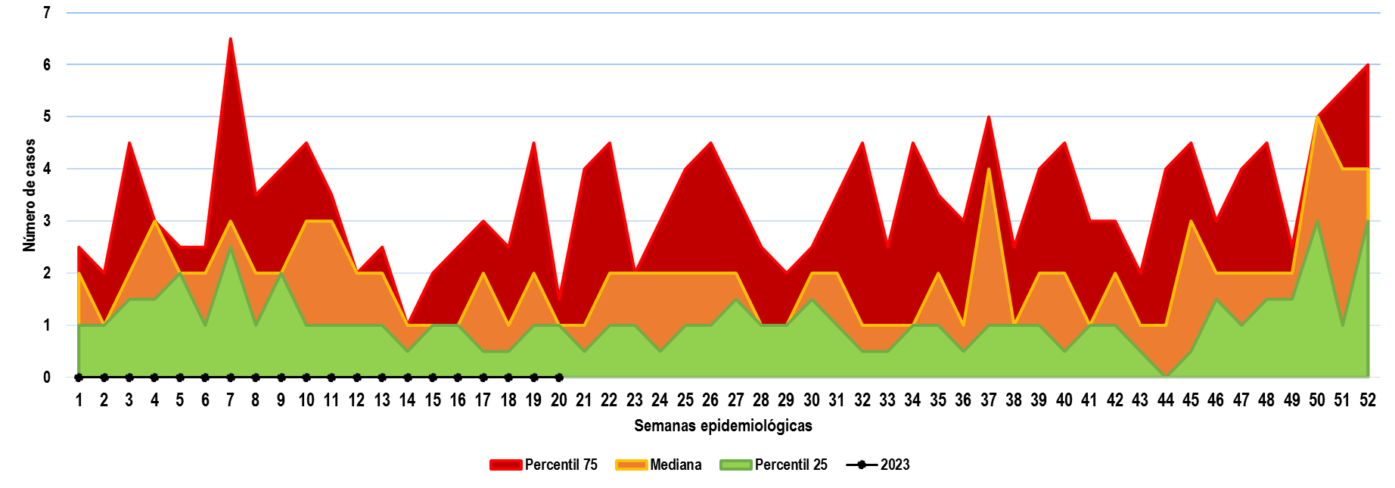

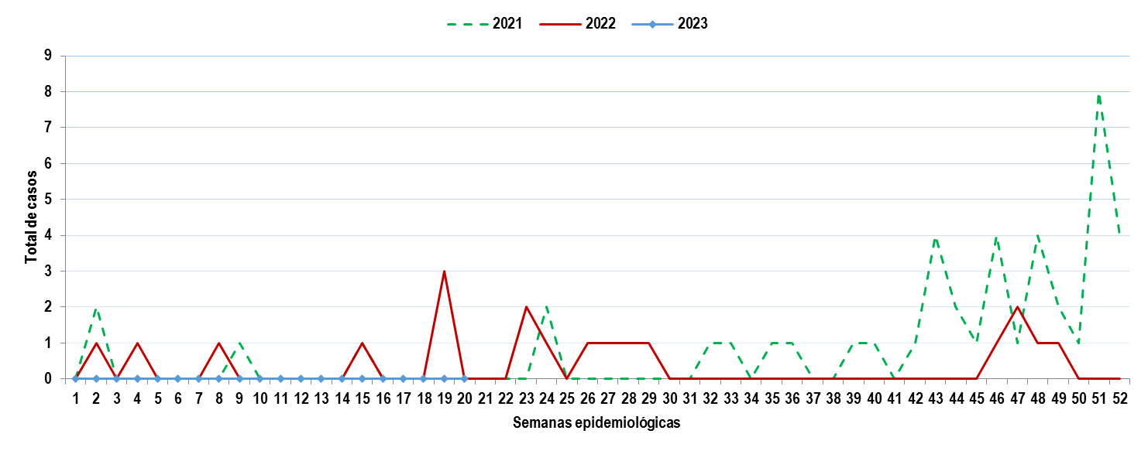

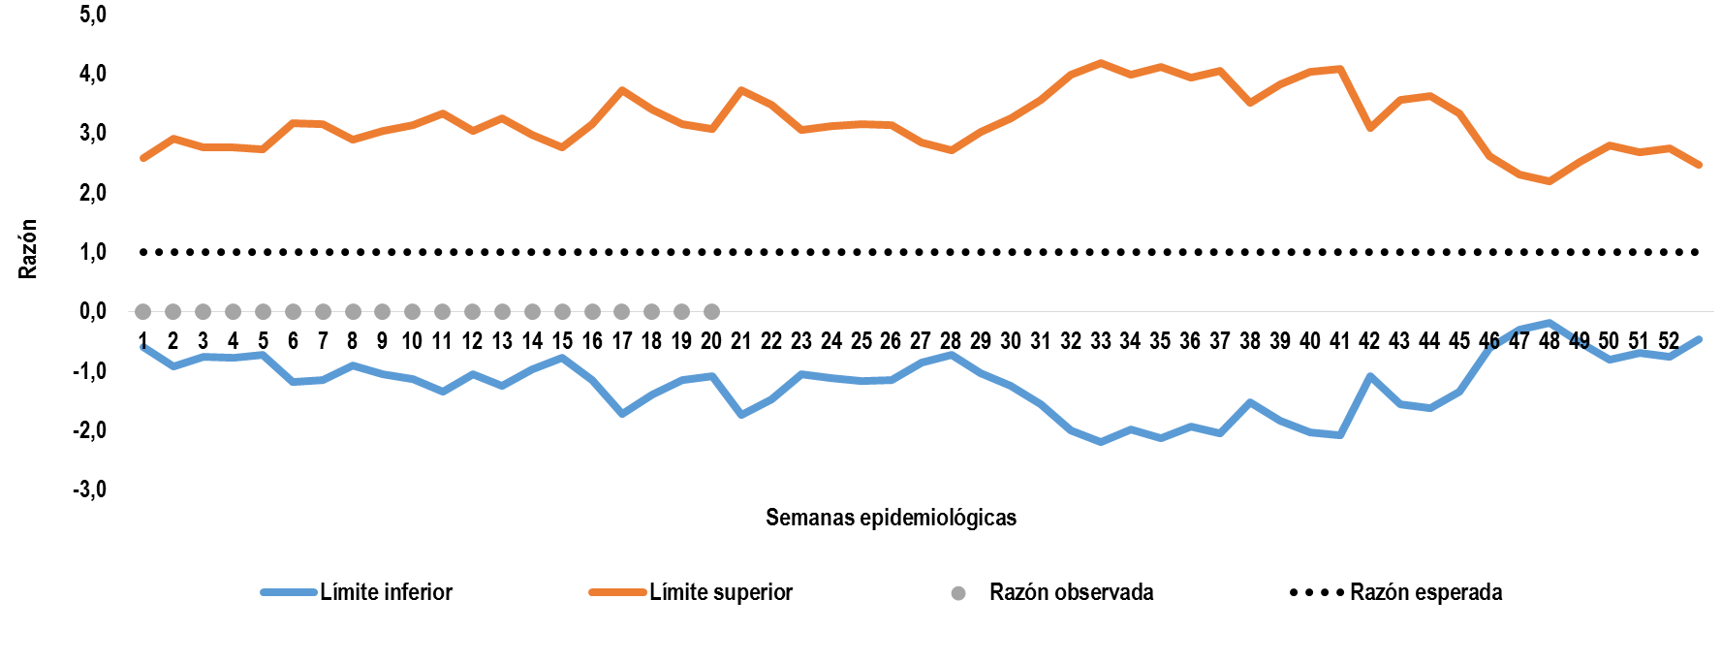
Tosferina
Comportamiento de la notificación
Pág.. 4
Periodo epidemiológico 5 - 2023
Fuente: SIVIGILA. Secretaria de Salud de Medellín.
Figura. Canal endémico de Tosferina. Medellín, a Período epidemiológico 5 acumulado de 2023.
0% Mortalidad
0
Variación porcentual de 700% menos respecto al mismo periodo del año anterior. Variación de notificación de 6% (100 casos notificados).
Fuente: SIVIGILA. Secretaria de Salud de Medellín.
Figura. Número de casos de Tosferina. Medellín, a Período epidemiológico 5 acumulado, años 2021-2023.
Comportamiento inusual
Indicadores
Letalidad
0%
0 casos
Porcentaje de investigación de campo oportuna
65%
Cumplimiento en la notificación
casos probables notificados
91/100 casos notificados por vigilancia rutinaria
Fuente: SIVIGILA. Secretaria de Salud de Medellín.
Figura. Comportamiento inusual de la Tosferina. Medellín, a Periodo epidemiológico 5 acumulado de 2023.
Notes:
No olvidar ajustar los indicadores

Slide 5

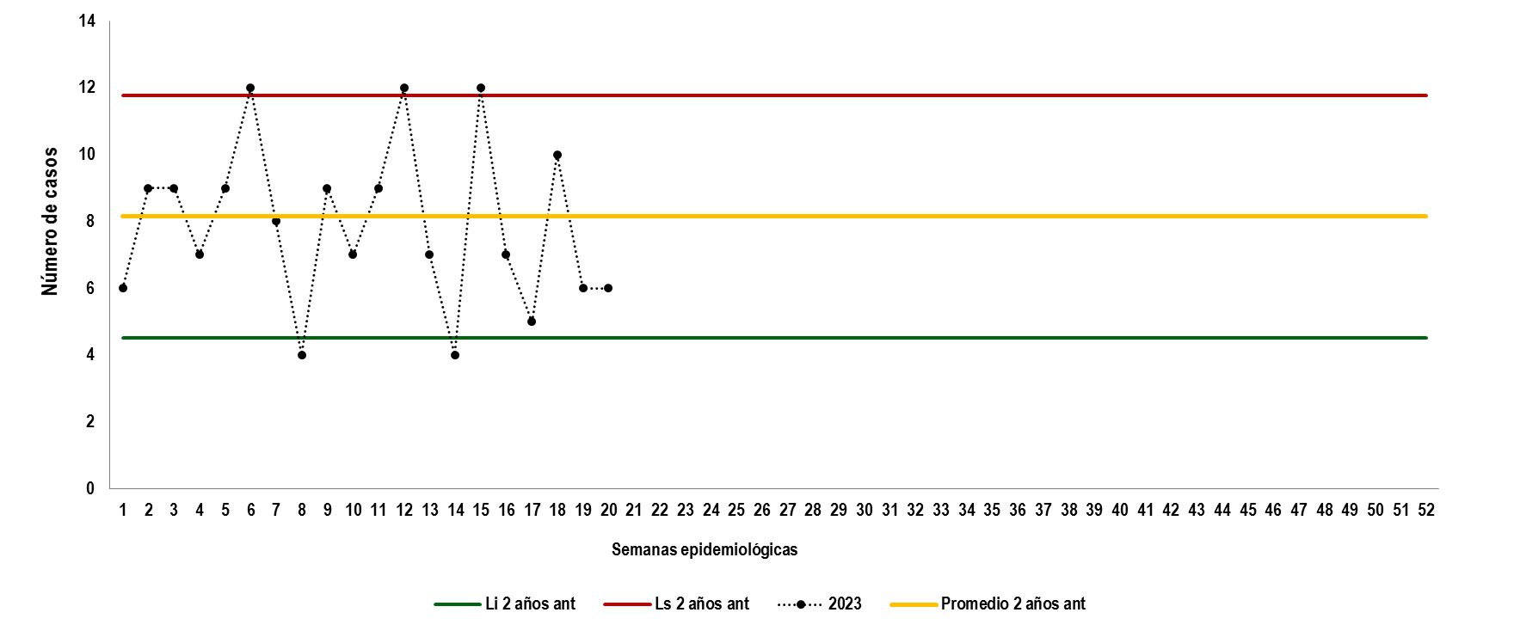
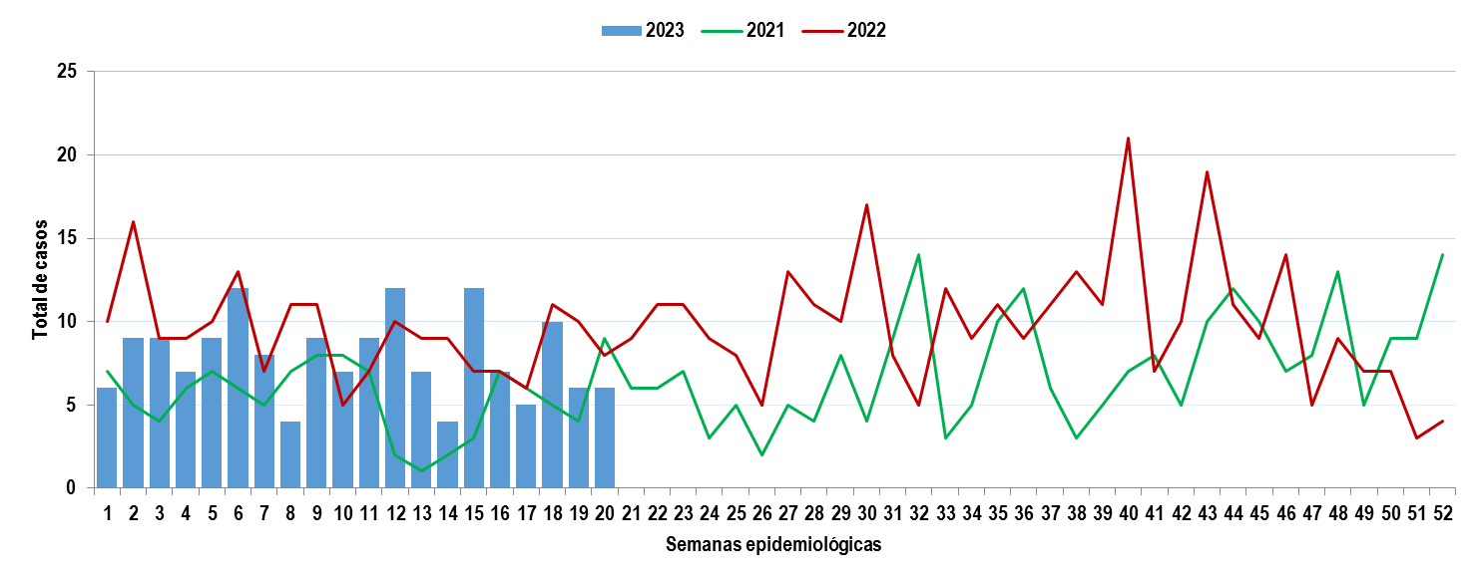
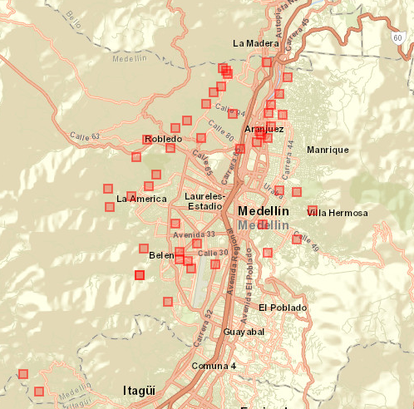
Parotiditis
Comportamiento de la notificación
Pág.. 5
Periodo epidemiológico 5 - 2023
Fuente: SIVIGILA. Secretaria de Salud de Medellín.
Figura. Gráfico de control de Parotiditis. Medellín, a Período epidemiológico 5 acumulado de 2023.
0% Mortalidad
158
Variación porcentual de 14% menos respecto al mismo periodo del año anterior.
Fuente: SIVIGILA. Secretaria de Salud de Medellín.
Figura. Comportamiento de Parotiditis. Medellín, a Período epidemiológico 5 acumulado, años 2021-2023.
Comportamiento por territorio
Indicadores
Proporción de incidencia en población general
5,9* 100 mil
158 casos
Proporción de incidencia en menores de 5 años
15,5* 100 mil
23 casos
Brotes con investigación de campo
--%
0 brotes
Fuente: SIVIGILA. Secretaria de Salud de Medellín.
Figura. Mapa temático de puntos de Parotiditis. Medellín, a Período epidemiológico 5 acumulado de 2023

Slide 6



Comportamiento variables de interés
Pág.. 6
Sexo
Etnia
Población especiales
Masculino
Femenino
Afrodescendiente
Indígena
Privados de la Libertad
Habitante de calle
46%
54%
0,96%
0,0%
0,0%
0%
84 Casos
99 Casos
1 Casos
0 Casos
0 Casos
0 Casos
Curso de vida
Primera infancia
19%
25 casos
Infancia
15%
20 casos
Adolescencia
4%
5 casos
Juventud
7%
9 casos
Adultez
38%
50 casos
Adulto Mayor
18 %
24 casos
Consideraciones técnicas
La tendencia actual de la Parotiditis según el gráfico de control se encuentra con predominio entre el umbral estacional y el límite inferior calculado según los dos años anteriores. El número de casos este año está por debajo de lo presentado en los 2 años anteriores, lo que corresponde con una disminución en los casos de un 14% con relación al año anterior. En promedio se notificaron 8 casos por semana epidemiológica. Los cursos de vida más afectados son el de primera infancia y adultez. Estos casos podrían relacionarse o con personas no vacunadas en la infancia o con perdida de inmunidad a través del tiempo. Hasta la semana epidemiológica 20 no se identificaron brotes por este EISP.

Slide 7

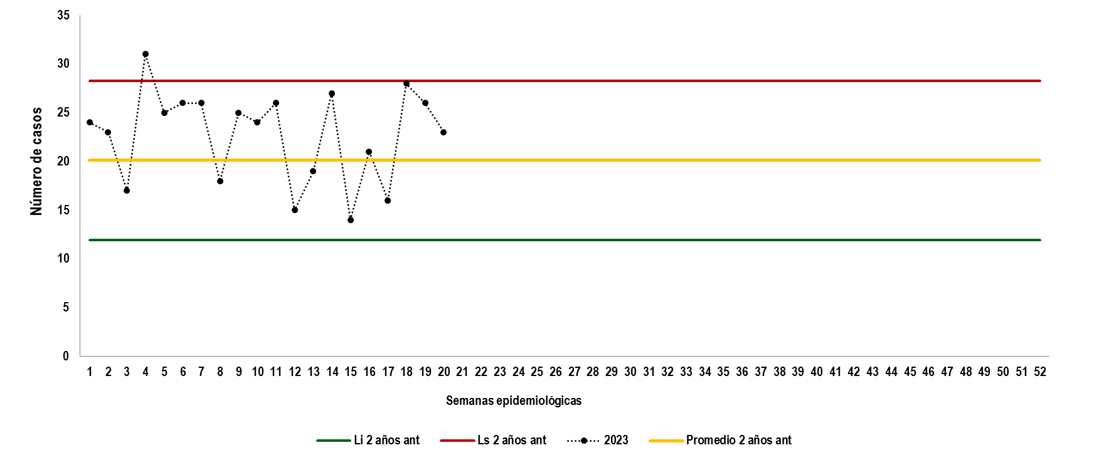
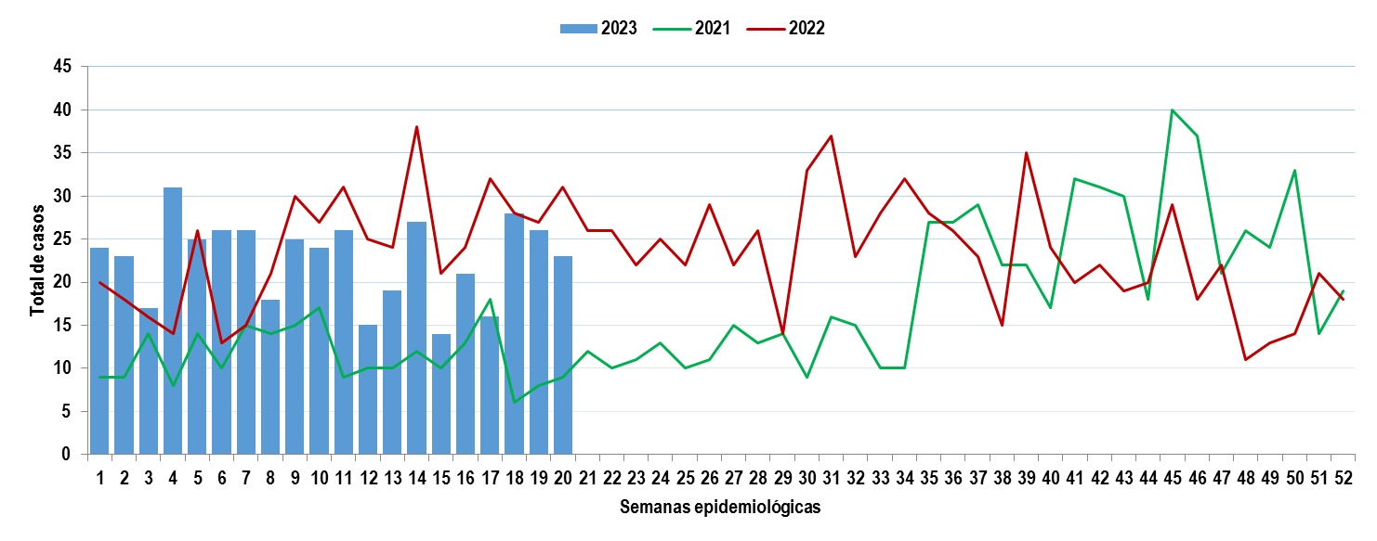
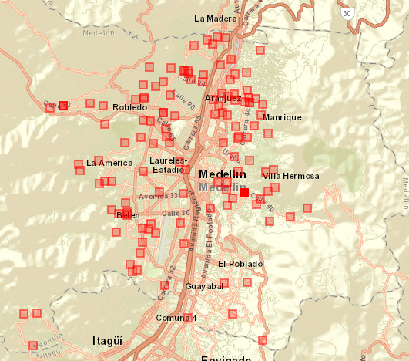
Varicela
Comportamiento de la notificación
Pág.. 7
Periodo epidemiológico 5- 2023
Fuente: SIVIGILA. Secretaria de Salud de Medellín.
Figura. Gráfico de control de Varicela. Medellín, a Período epidemiológico 5 acumulado de 2023.
454
Variación porcentual de 5,6% menos respecto al mismo período del año anterior
Fuente: SIVIGILA. Secretaria de Salud de Medellín.
Figura. Comportamiento de la Varicela. Medellín, a Periodo epidemiológico 5 acumulado, años 2021-2023.
Comportamiento por territorio
Fuente: SIVIGILA. Secretaria de Salud de Medellín.
Figura. Mapa temático de puntos de Varicela. Medellín, a Período epidemiológico 5 acumulado de 2023

Slide 8

Comportamiento variables de interés
Pág.. 8
Sexo
Etnia
Población especiales
Masculino
Femenino
Afrodescendiente
Indígena
Privados de la Libertad
Maternas
51,4%
49,6%
0%
0,0%
0,0%
0,0%
233 Casos
220 Casos
0 Casos
0 Casos
0 Casos
0 Casos
Indicadores
Proporción de incidencia en población general
Proporción de incidencia en menores de 5 años
Brotes con investigación de campo
17 x 100 mil habitantes
453 casos
71,9 x 10 0 mil < 5 años
108 casos
100%
(1 brote)
Curso de vida y brotes
Distribución de los brotes
Primera infancia
29,5%
105 casos
Infancia
14%
72 casos
Adolescencia
14,5%
75 casos
Juventud
24,6%
113 casos
Adultez
14,7%
64 casos
Adulto Mayor
2,8%
14 casos
Lugar | Total brotes
Sector educativo | 1
Centro Penitenciario- Estación de Policía- Batallón | 0
Otro | 0
Familiares | 0
Consideraciones técnicas
El comportamiento de la varicela hasta semana epidemiológica 20 ha estado por encima del límite inferior calculado según los dos años anteriores, con tendencia estable. Se evidencia un número de casos por debajo de lo esperado según lo observado en 2021 y 2022. Los cursos de vida con mayor número de casos son los de primera infancia, juventud y adultez con más del 65% de los casos. En promedio se notificaron 23 casos por semana epidemiológica.
Notes:
No olvidar indicador de brotes

Slide 9

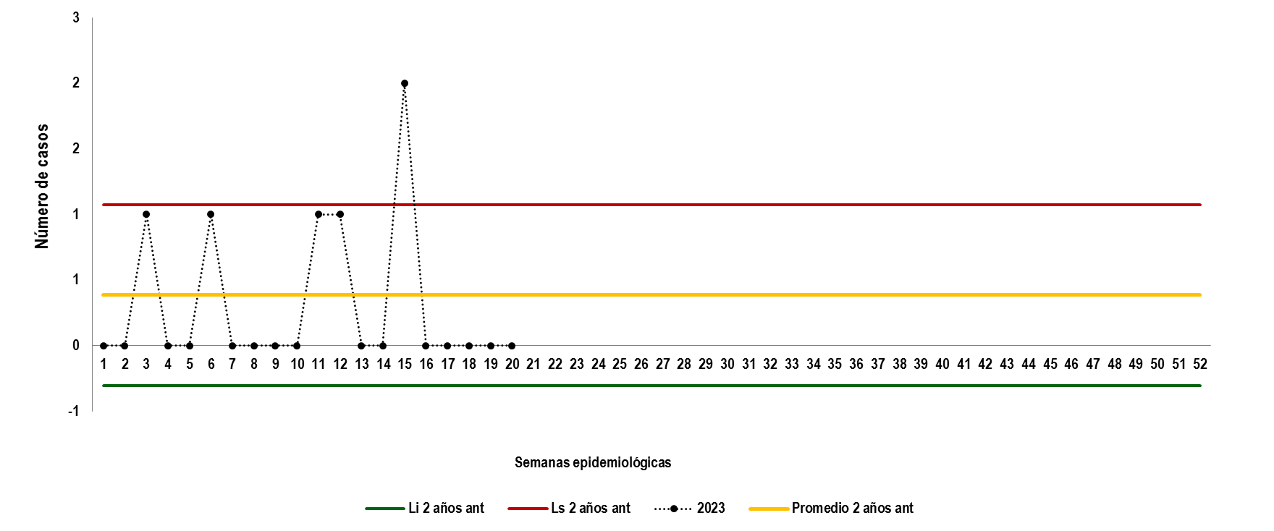


Meningitis bacterianas
Comportamiento de la notificación
Pág.. 9
Periodo epidemiológico 5 - 2023
Fuente: SIVIGILA. Secretaria de Salud de Medellín.
Figura. Gráfico de control Meningitis por Meningococo. Medellín, a Período epidemiológico 5 de 2023.
Comportamiento variables de interés
Sexo
Edad
21
Masculino
Femenino
< 5 años
> 65 años
54,5% menos comparado con el mismo
período del año anterior
17 casos
8 casos
2 casos
9 casos
Indicadores
Proporción de incidencia meningitis bacterianas en población general
Proporción de incidencia de meningitis bacterianas en menores de 5 años
0,079* 100 mil
21 casos
1,34* 100 mil
2 casos
Brotes con investigación de campo
0 Brotes
(sin brotes hasta este período)
Consideraciones técnicas
Con relación a las Meningitis bacterianas, se han notificado 9 casos con aislamiento de S. neumoniae, 6 con aislamiento de N. meningitidis y 1 caso con aislamiento de H. influenzae. Otros 5 casos han correspondido a aislamiento para otros agentes.

Slide 10




Otros eventos inmunoprevenibles de baja frecuencia
Pág.. 10
Hasta la semana epidemiológica 20 se han notificado dos casos probables con residencia en Medellín para este evento. A la espera del resultado de las pruebas.
Síndrome de rubeola congénita
Hasta la semana epidemiológica 20 se han notificado doce (21) casos sospechosos de síndrome de rubeola congénita en residentes de la Ciudad, para una proporción de notificación de 17,5 casos por 10,000 nacidos vivos y cumpliendo con la meta de notificación proporcional para este evento que debería ser mayor a un caso por 10,000 nacidos vivos. 19 de los casos han sido descartados.
Parálisis Flácida
Periodo epidemiológico 5 - 2023
Periodo epidemiológico
5- 2023
Tétanos accidental
EAPV
Hasta la semana epidemiológica 20 no se han notificado casos ni probables, ni confirmados por clínica para este evento en residentes en Medellín.
Periodo epidemiológico 5-2023
Hasta la semana epidemiológica 20 se han notificado 7 casos de EAPV en residentes de la ciudad, 2 descartados y 5 pendientes por clasificación.
Periodo epidemiológico 5 - 2023
Difteria
Sarampión y Rubeola
Hasta la semana epidemiológica 20 se han notificado en residentes de la Ciudad 9 casos sospechosos de Rubeola y 54 casos sospechosos de Sarampión, para una proporción de notificación de 2,37 casos por cada 100.000 habitantes, indicando esto que se cumple con la meta de notificación de Sarampión / Rubeola proporcional en este periodo y que para el país que debe ser
Periodo epidemiológico 5- 2023
Hasta la semana epidemiológica 20 no se han notificado casos ni probables ni confirmados por clínica para este evento en residentes en Medellín.
Periodo epidemiológico 5 - 2023
mayor a 2 casos por cada 100.000 habitantes durante un año (0,16 por período). Adicionalmente, 55 de los casos fueron descartados después de haber realizado lo establecido por laboratorio e investigación de campo. No se han confirmado casos de Sarampión ni de Rubeola. Sin embargo, se debe estar alerta por la situación epidemiológica de estas enfermedades en el país y en todo el mundo.

Slide 11


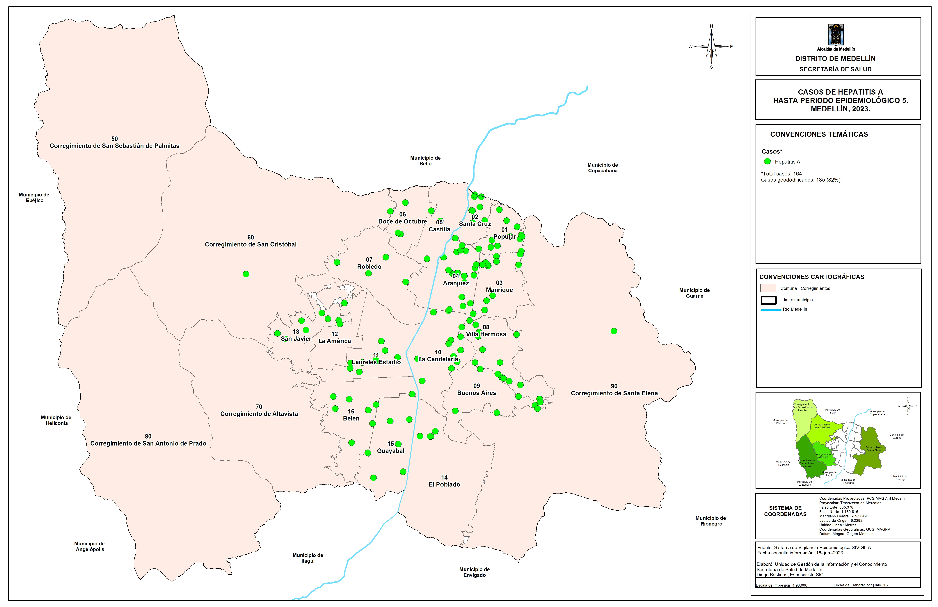
Hepatitis A
Comportamiento de la notificación
Pág.. 11
Periodo epidemiológico V - 2023
Fuente: SIVIGILA. Secretaria de Salud de Medellín Distrito de Ciencia Tecnología e Innovación.
Figura. Canal endémico de hepatitis A. Medellín, a Periodo epidemiológico V acumulado de 2023.
196
Variación porcentual de 72,93%, 82 casos más respecto al mismo periodo del año anterior
Fuente: SIVIGILA. Secretaria de Salud de Medellín Distrito de Ciencia Tecnología e Innovación.
Figura. Comportamiento de la Hepatitis A. Medellín, a Periodo epidemiológico V acumulado de 2021-2023.
Comportamiento por territorio
Indicadores
Tasa de Incidencia acumulada al periodo V en población general x 100,000 habitantes
7,5 * cada 100 mil
196 casos
Proporción de Incidencia en menores de 1 año
100,000 habitantes
0 * cada 100 mil
0 casos
Fuente: SIVIGILA. Secretaria de Salud de Medellín Distrito de Ciencia Tecnología e Innovación.
Figura. Mapa temático de proporción de hepatitis A. Medellín, a Periodo epidemiológico V acumulado de 2023.

Slide 12





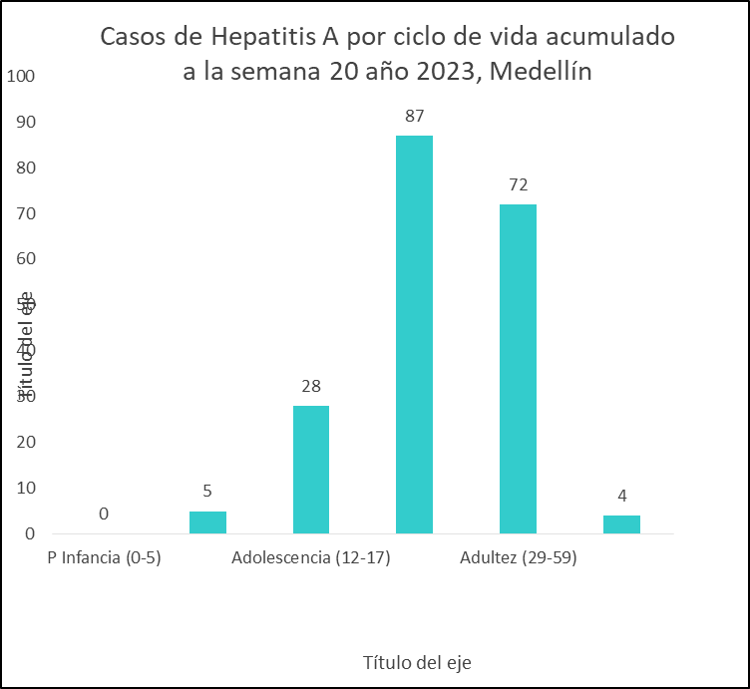
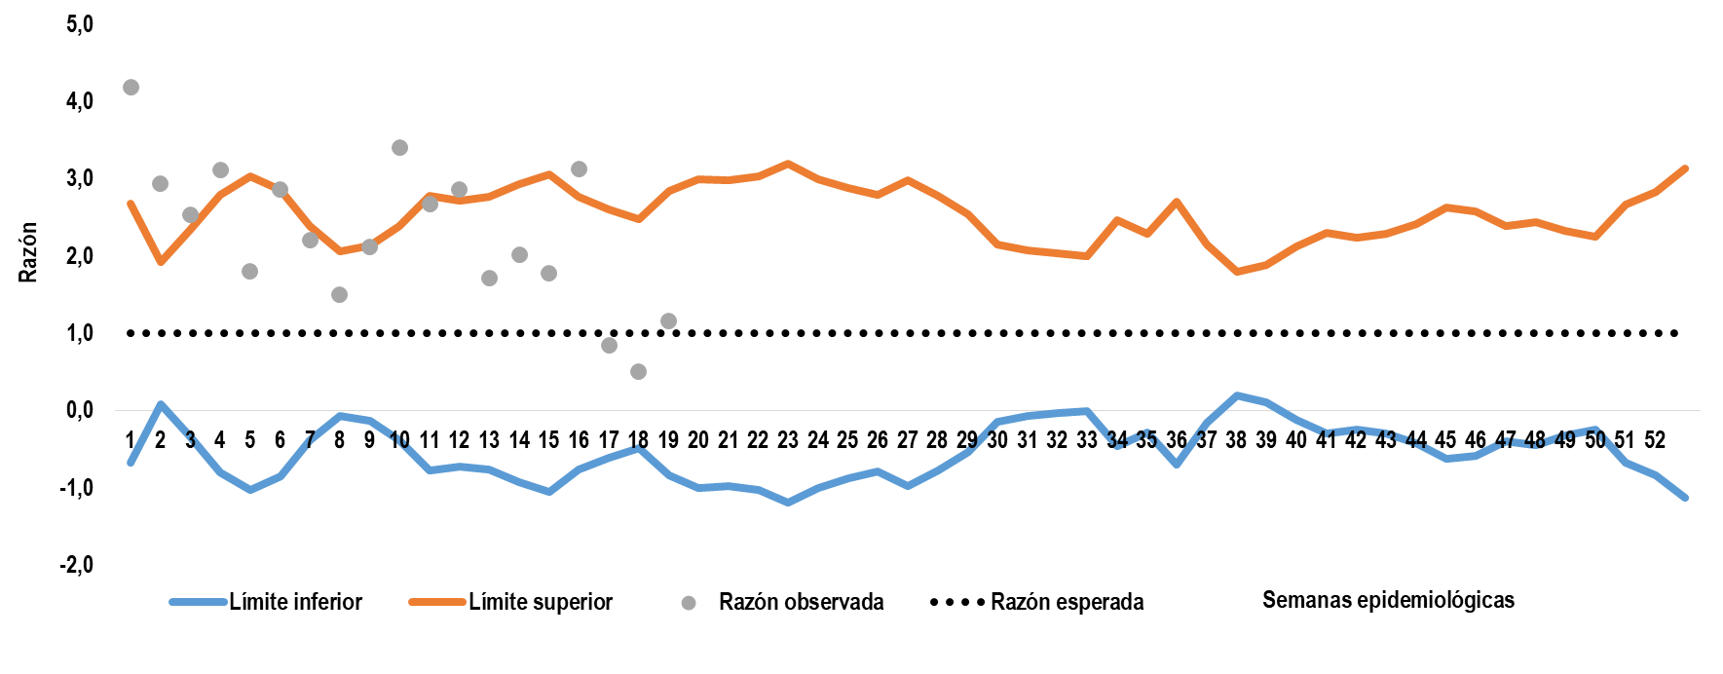
Comportamiento variables de interés
Pág.. 12
Sexo
Etnia
Poblaciones especiales
Masculino
Femenino
Afrocolombiano
Indígena
Maternas
Privado de la libertad
Migrante
68%
32%
0%
0%
0,%
0%
1,%
133 casos
63 casos
0 casos
0 casos
0 caso
0 casos
2 casos
Régimen contributivo
84% - 164 casos
Régimen subsidiado
16% - 31 casos
Hospitalizados
Defunciones
Área de ocurrencia
51 casos
0 casos
Afiliación al SGSS
Cabecera municipal
98%
193 casos
Factores y curso de vida
Fuente: SIVIGILA. Secretaria de Salud de Medellín Distrito de Ciencia Tecnología e Innovación.
Figura. Ciclo de vida de los casos notificados de hepatitis A.
Periodo epidemiológico V 2023.
Fuente: SIVIGILA. Secretaria de Salud de Medellín Distrito de Ciencia Tecnología e Innovación.
Figura. Comportamiento inusual para hepatitis A. Periodo epidemiológico V 2023.
Consideraciones técnicas
Se evidencia un aumento del 72,93% en relación con el mismo periodo de año anterior. Los cursos de vida de juventud y adultez representan el 81% de los casos, se ve una mayor frecuencia de casos en el sexo masculino siendo este del 68%. No se han reportado muertes.

Slide 13
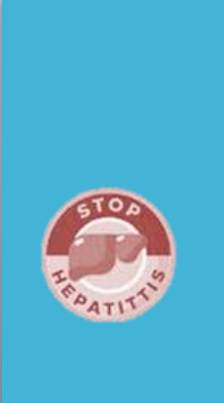
Hepatitis B y C
Comportamiento de la notificación
Pág.. 13
Periodo epidemiológico 05 - 2023
Fuente: SIVIGILA. Secretaria de Salud de Medellín.
Figura. Canal endémico de hepatitis B. Medellín, a Periodo epidemiológico 05 acumulado de 2023.
Hepatitis B
59
Variación porcentual con respecto al mismo periodo del año anterior
Aumentó en un 3,5%
Fuente: SIVIGILA. Secretaria de Salud de Medellín.
Figura. Canal endémico de hepatitis C. Medellín, a Periodo epidemiológico 05 acumulado de 2023.
Hepatitis C
98
Variación porcentual con respecto al mismo periodo del año anterior
Aumentó en un 96%
Fuente: SIVIGILA. Secretaria de Salud de Medellín.
Figura. Comportamiento de la hepatitis B. Medellín, a Periodo epidemiológico 05 acumulado de 2020-2023.

Slide 14
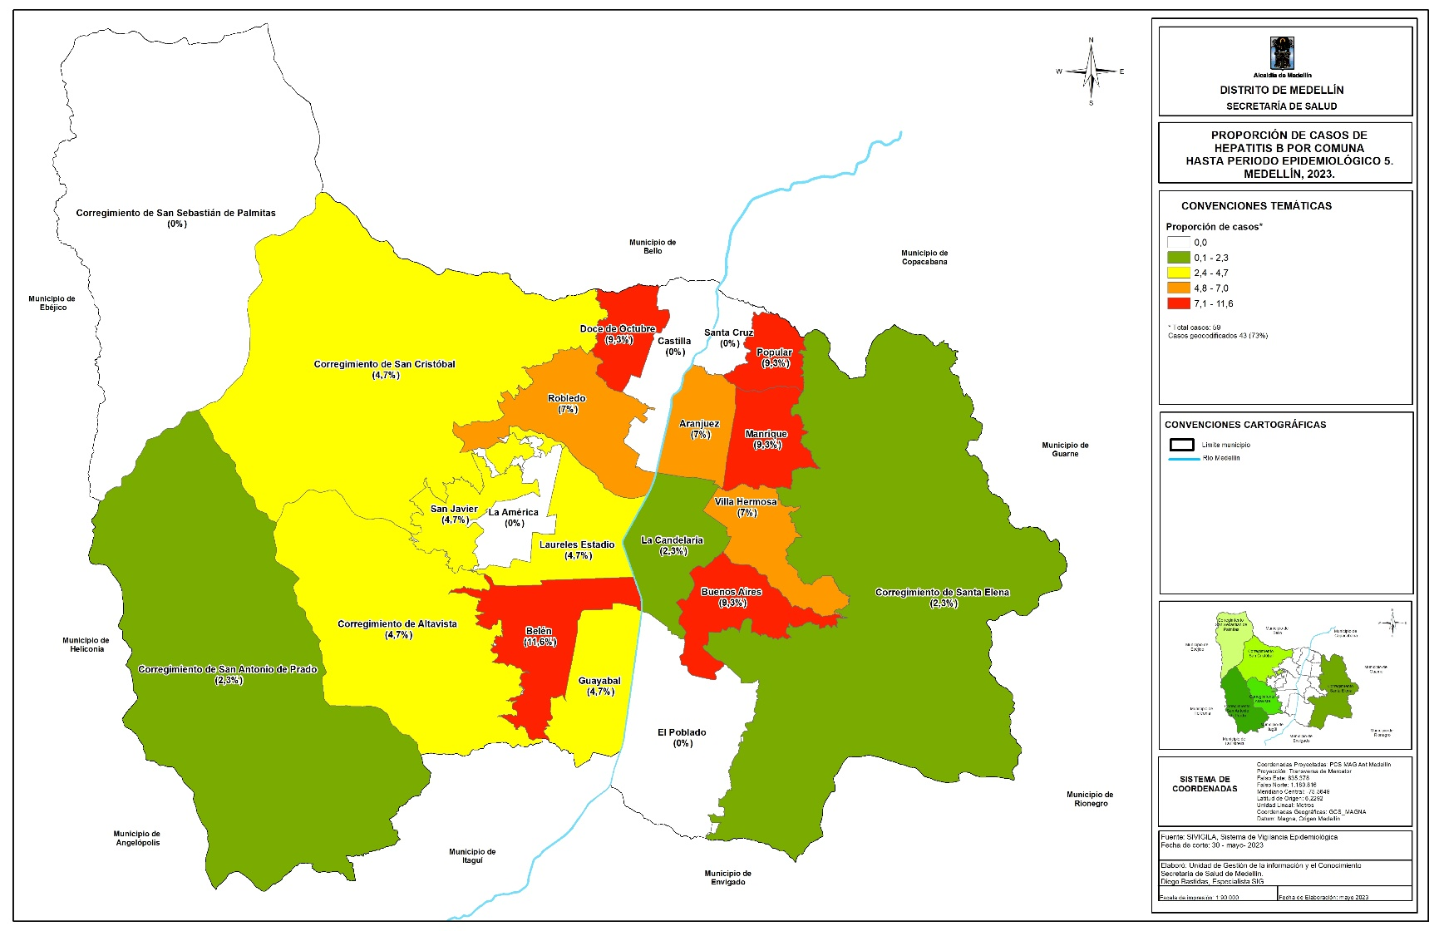
Pág.. 14
Fuente: SIVIGILA. Secretaria de Salud de Medellín.
Figura. Comportamiento de la hepatitis C. Medellín, a Periodo epidemiológico 05 acumulado de 2020-2023.
Indicadores
Proporción de incidencia de Hepatitis B en población general por 100.000 habitantes
Proporción de incidencia de Hepatitis C en población general por 100.000 habitantes
2,3* 100 mil
3,8* 100 mil
Comportamiento por territorio
Fuente: SIVIGILA. Secretaria de Salud de Medellín.
Figura. Mapa temático de proporción de casos para Hepatitis B. Medellín, a Periodo epidemiológico 05 acumulado de 2023.

Slide 15
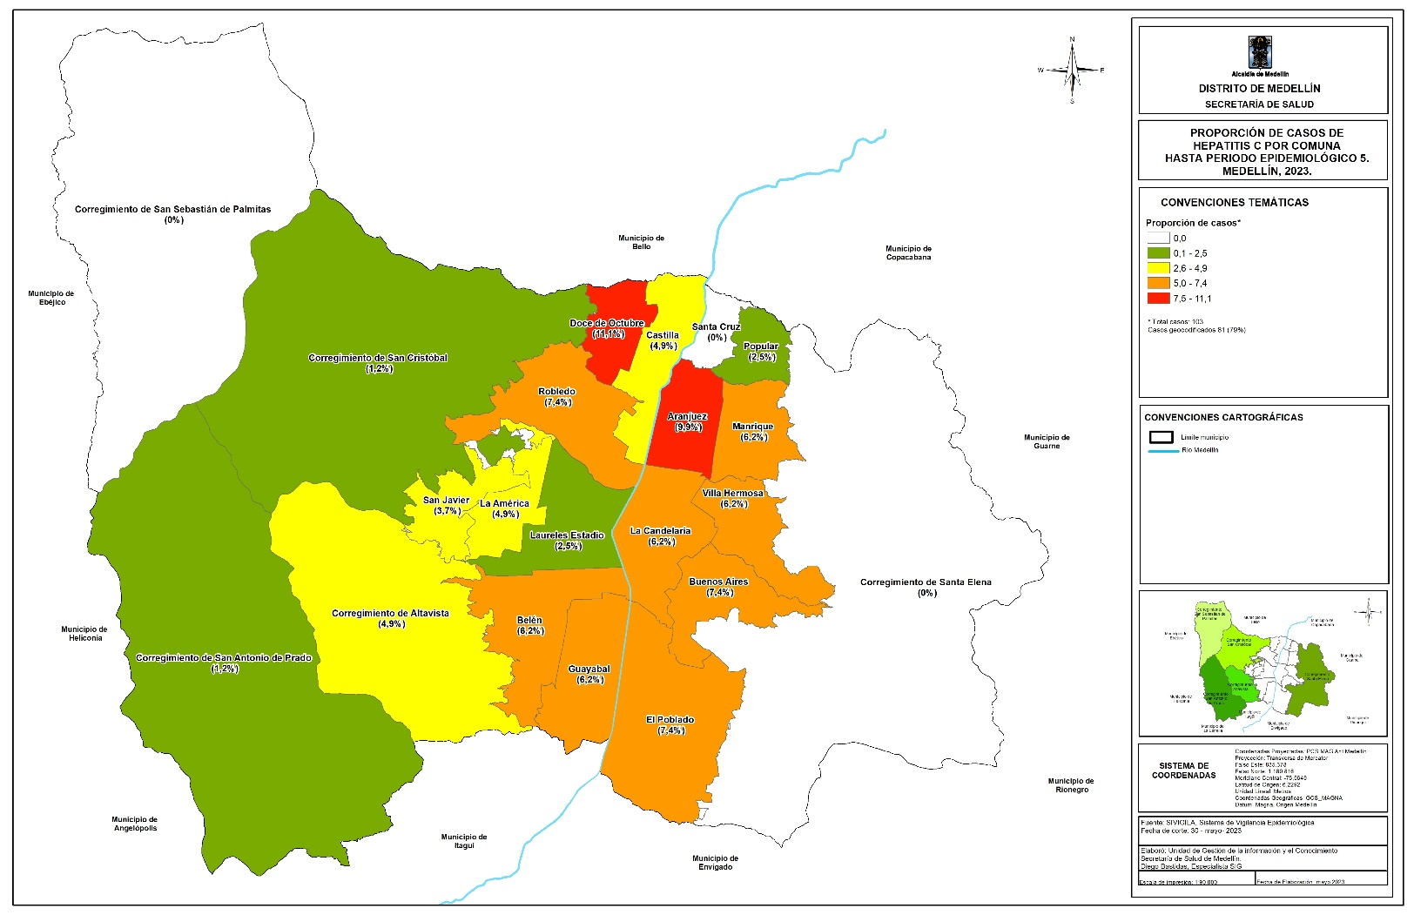
Comportamiento por territorio
Pág.. 15
Fuente: SIVIGILA. Secretaria de Salud de Medellín.
Figura. Mapa temático de proporción de casos para Hepatitis C. Medellín, a Periodo epidemiológico 05 acumulado de 2023.
Comportamiento variables de interés Hepatitis B
Sexo
Etnia
Poblaciones especiales
Masculino
Femenino
Gestante
Privado de la libertad
Afrocolombiano
Indígena
Migrante
66,10%
33,90%
1,69%
0,0%
3,23%
4,84%
0,0%
39 casos
20 casos
1 caso
0 casos
2 casos
3 casos
0 casos
Afiliación al SGSS
Área de ocurrencia
Régimen contributivo: 62,71%
Régimen subsidiado: 32,20%
Cabecera municipal
94,92%

Slide 16


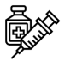
Comportamiento variables de interés Hepatitis C
Pág.. 16
Sexo
Poblaciones especiales
Etnia
Masculino
Femenino
Gestante
Migrante
Habitante de calle
Afrocolombiano
Rom - Gitano
97,96%
2,04%
0,0%
0,0%
1,02%
0,0%
0,0%
96 casos
2 casos
0 casos
0 casos
1 caso
0 casos
0 casos
Afiliación al SGSS
Área de ocurrencia
Régimen contributivo: 89,80%
Régimen subsidiado: 6,12%
Cabecera municipal
100%
Variables especificas del comportamiento del evento y curso de vida
Sin vacunación previa para Hepatitis B
96,6%
Fuente: SIVIGILA. Secretaria de Salud de Medellín.
Figura. Poblaciones y factores de riesgo de los casos notificados de Hepatitis B, C y Coinfecciòn/Superinfección B - Delta. Periodo epidemiológico 05. 2023.

Slide 17
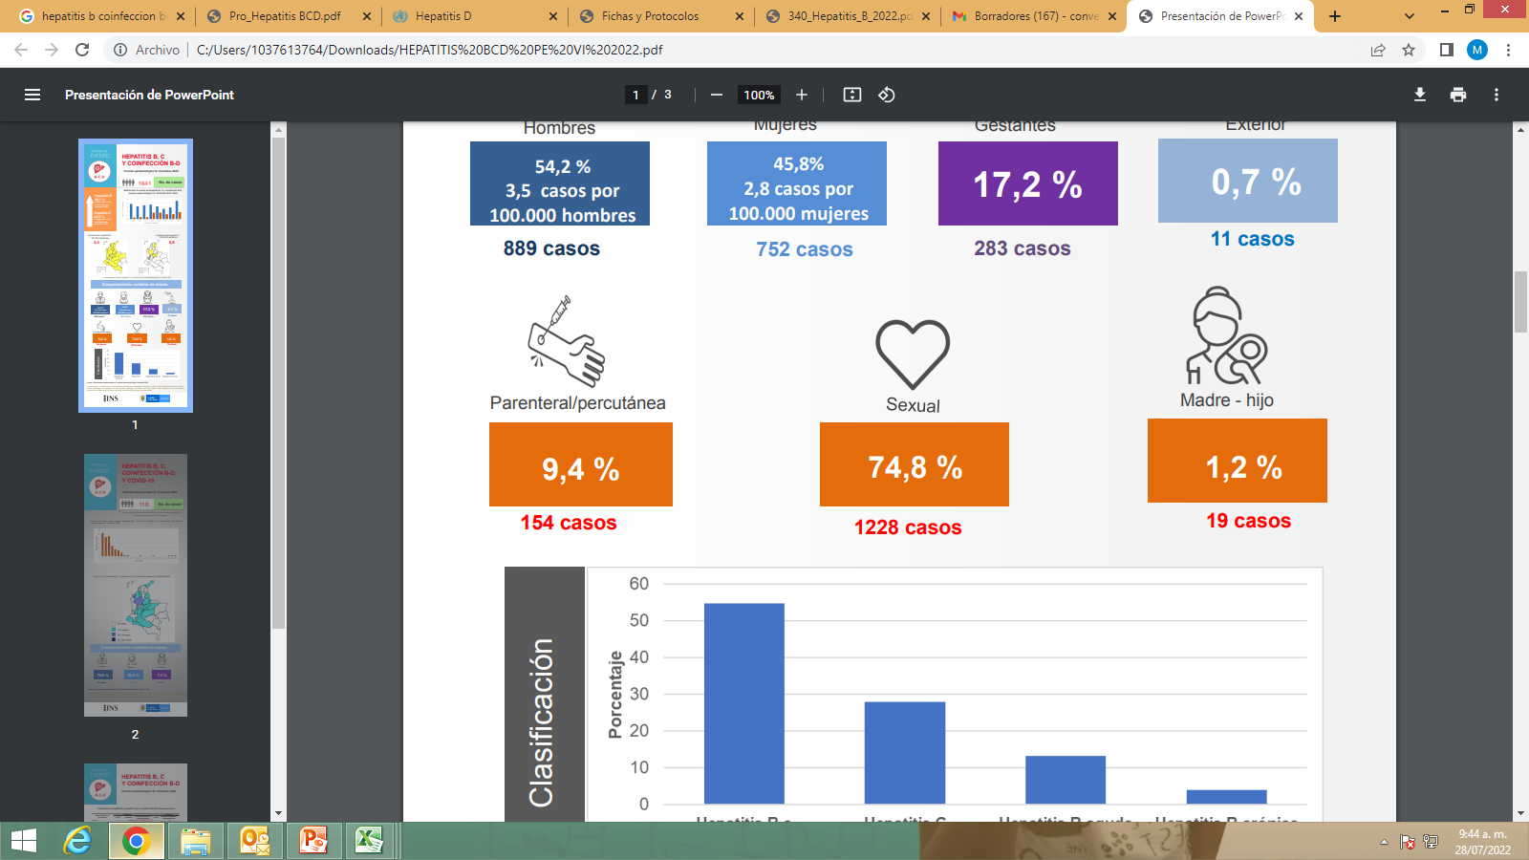
Variables especificas del comportamiento del evento y curso de vida
Pág.. 17
3,18%
97,17%
0,0%
5 casos
140 casos
0 casos
Figura. Mecanismo probable de transmisión de Hepatitis B, C y Coinfección/superinfección B-Delta. Periodo epidemiológico 05 2023
Fuente: SIVIGILA. Secretaria de Salud de Medellín.
Figura. Complicaciones de los casos notificados de Hepatitis B, C y Coinfección/superinfección Hepatitis B-Delta. Periodo epidemiológico 05. 2023.
Fuente: SIVIGILA. Secretaria de Salud de Medellín.
Figura. Clasificación del caso Hepatitis B, C Coinfección/Superinfecciòn B-Delta. Periodo epidemiológico 05. 2023.
Consideraciones técnicas
La frecuencia de las hepatitis virales es mayor en jóvenes, adultos y grupos poblacionales con factores de riesgo, ocasionan discapacidad y muerte principalmente asociada a cuadros de insuficiencia hepática, cirrosis y cáncer de hígado. Es de aclarar que se cuenta con una vacuna segura y eficaz que confiere una protección del 98% al 100% contra la enfermedad de la hepatitis B, lo que conlleva a evitar las complicaciones que pueden derivarse de la enfermedad. La relación hombre: mujer es de aproximadamente 6 hombres por cada mujer. Los grupos de edad en los que más se presenta el evento se ubican entre los 25 y los 39 años con un 59,9%. El principal mecanismo de transmisión es el sexual, por lo que se hace vital la orientación de las estrategias hacia la promoción de la salud sexual y reproductiva. No se han notificado casos de Hepatitis B-Delta. Nota: Los datos del presente boletín corresponden a cifras preliminares.

Slide 18
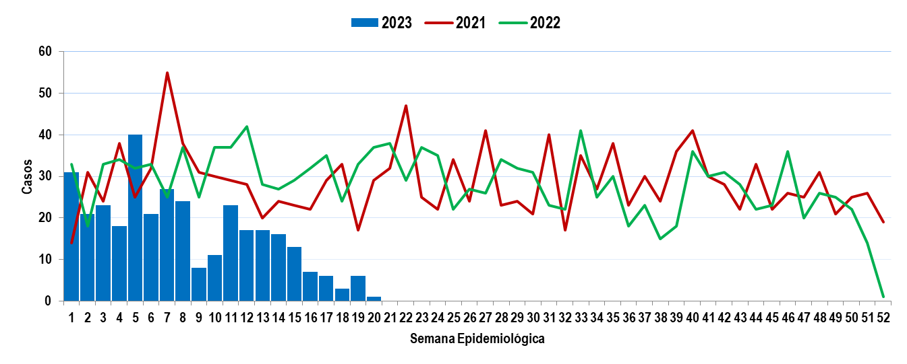



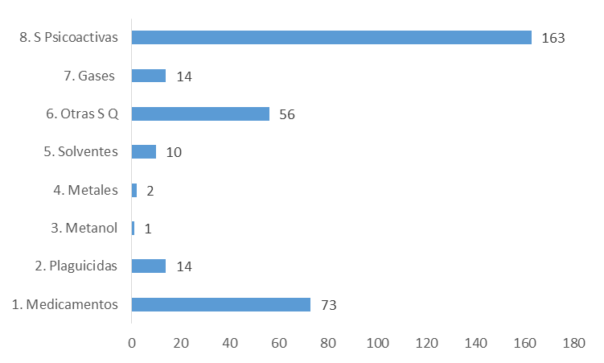




Intoxicaciones
Comportamiento de la notificación
Pág.. 18
Periodo epidemiológico V - 2023
Fuente: SIVIGILA. Secretaria de Salud de Medellín Distrito de Ciencia Tecnología e Innovación.
Figura. Comportamiento intoxicaciones. Medellín, a periodo epidemiológico V acumulado de 2021-2023.
Indicadores
Incidencia en población general x 100,000 habitantes
Casos confirmados por laboratorio de intoxicación por metanol
Proporción de brotes en población confinada
7,08 * cada 100 mil
0%
No hubo casos
Variables de interés
Sexo y Edad
333
La variación porcentual con respecto al mismo periodo del año anterior disminuyó en un 52,77%.
Masculino
Femenino
6 a 18 años
0 a 5 años
Vía de exposición
58%
42%
1%
9%
Oral
54%
192 casos
141 casos
5 casos
30 casos
180 casos
Lugar de exposición
Hogar
Vía pública
Bares/Tabernas
Trabajo
47%
29%
5,4%
10,2%
158 casos
97 casos
18 casos
34 casos
Fuente: SIVIGILA. Secretaria de Salud de Medellín Distrito de Ciencia Tecnología e Innovación.
Figura grupo de sustancia, intoxicaciones, a periodo epidemiológico V acumulado. Medellín 2023
Consideraciones técnicas
El comportamiento de la notificación tuvo una disminución del 52,77% respecto al mismo periodo del año anterior.
Alrededor del 49% de las notificaciones relacionadas con las intoxicaciones corresponden a intoxicaciones por sustancias psicoactivas, viéndose mas afectado el sexo masculino con un 58%. El lugar de mayor ocurrencia de las intoxicaciones en general es el hogar 47%, la mayoría de ellas ocurrieron de manera accidental, seguidas de la intencional psicoactiva.

Slide 19

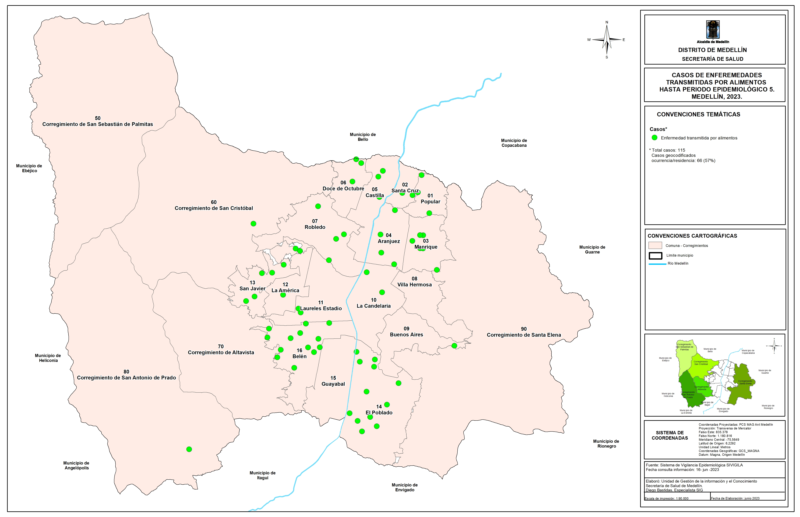



Enfermedad transmitida por alimentos ETA
Comportamiento por territorio
Pág. 19
Periodo epidemiológico V - 2023
674
Total de personas por brotes
559 Personas
Total de personas reporte individual
115 Personas
Fuente: SIVIGILA. Secretaria de Salud de Medellín Distrito de Ciencia Tecnología e Innovación.
Figura. Mapa temático de densidad de ETA. Medellín, a periodo epidemiológico V acumulado de 2023
Comportamiento variables de interés
Masculino
Femenino
Privado de la libertad
Hogar
Educación
Restaurante
48%
52%
64,09%
7,86%
4,89%
6,37%
323 casos
351 casos
432 casos
53 casos
33 caso
43 casos

Slide 20
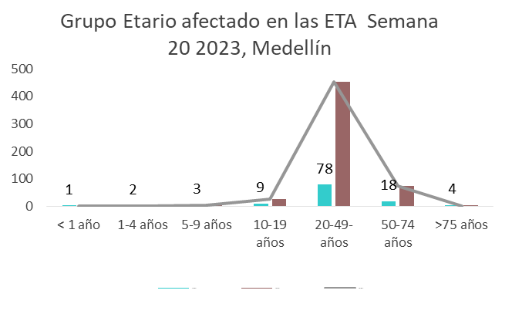
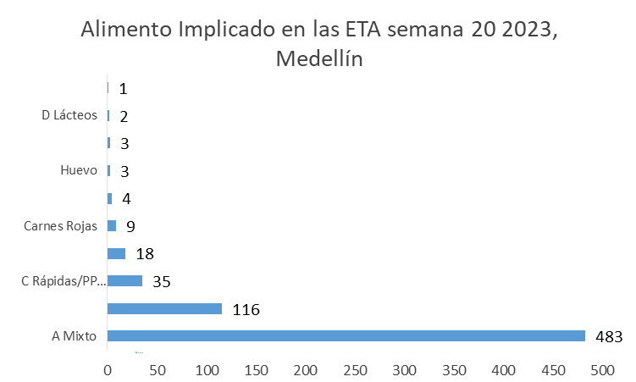
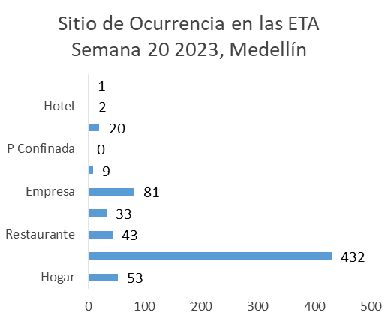
Pág.. 20
4
Curso de vida y agente identificado en la muestra
Fuente: SIVIGILA. Secretaria de Salud de Medellín Distrito de Ciencia Tecnología e Innovación.
Figura. Distribución por grupos de edad de los casos notificados de ETA. Periodo epidemiológico V de 2023.
Tipo de alimento y síntomas
Fuente: SIVIGILA. Secretaria de Salud de Medellín Distrito de Ciencia Tecnología e Innovación.
Figura. Alimentos implicados en brotes ETA. Periodo epidemiológico V de 2023.
Fuente: SIVIGILA. Secretaria de Salud de Medellín Distrito de Ciencia Tecnología e Innovación.
Figura. Sitio de ocurrencia de las ETA. Periodo epidemiológico V de 2023.

Slide 21
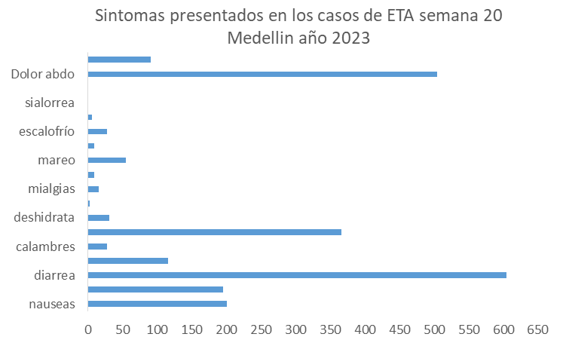
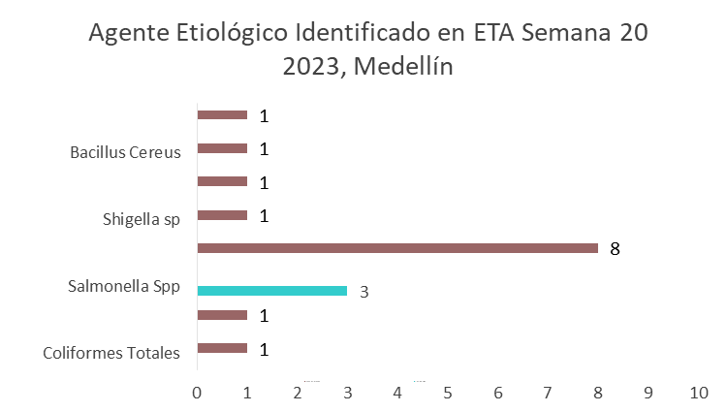
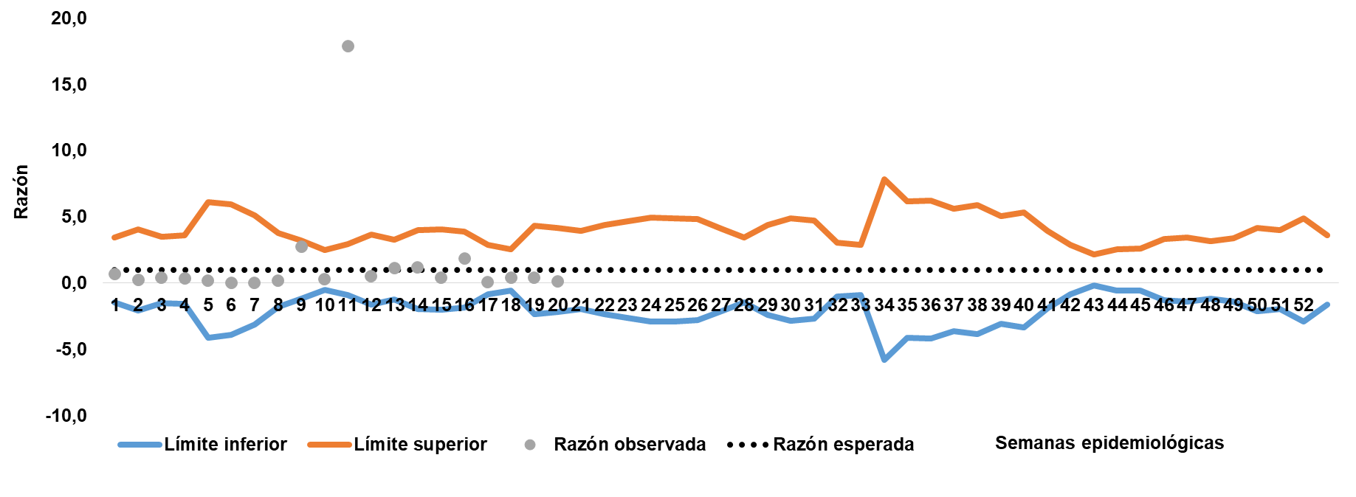
Pág.. 21
4
Curso de vida y agente identificado en la muestra
Fuente: SIVIGILA. Secretaria de Salud de Medellín Distrito de Ciencia Tecnología e Innovación.
Figura. Síntomas en pacientes. ETA. Periodo epidemiológico V de 2023.
Fuente: SIVIGILA. Secretaria de Salud de Medellín Distrito de Ciencia Tecnología e Innovación.
Figura. Agente etiológico identificado en los casos de ETA, Periodo epidemiológico V de 2023.
Tipo de alimento y síntomas
Fuente: SIVIGILA. Secretaria de Salud de Medellín Distrito de Ciencia Tecnología e Innovación.
Figura. Comportamiento inusual para ETA. Periodo epidemiológico V 2023.

Slide 22

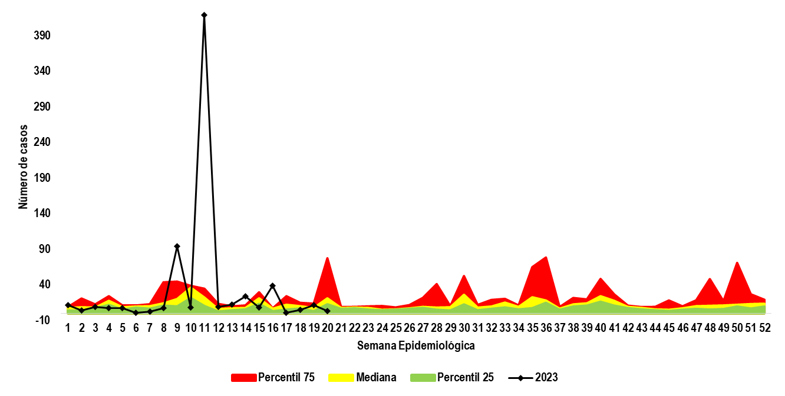
Pág.. 22
Fuente: SIVIGILA. Secretaria de Salud de Medellín Distrito de Ciencia Tecnología e Innovación.
Figura. Comportamiento ETA. Medellín, a periodo epidemiológico V acumulado de 2023.
Indicadores
Porcentaje de brotes de ETA de notificación inmediata notificados oportunamente
Porcentaje de brotes Con IVC
Porcentaje de brotes de ETA con identificación de agente etiológico
100,00%
80,00%
60,00%
Porcentaje de brotes de ETA a los que se les detecto modo de transmisión
% de brotes de ETA de notificación inmediata con caracterización social y demográfica
Porcentaje de brotes de ETA con toma de muestra
100,00%
100,00%
60,00%
Consideraciones Finales
A nivel individual el sitio de mayor ocurrencia de las ETA es el hogar. Se evidencia un incremento de casos en la semana 11 a expensas de dos brotes de personal privado de la libertad PPL (COPED- Bunker Fiscalía).
El grupo de edad mas afectado es el grupo etario de 20 a 49 años
Los alimentos más involucrados son los mixtos y la sintomatología más predominante es la gastrointestinal.
A pesar de todas las acciones y esfuerzos se ven algunos indicadores por debajo del 80% como la identificación del agente causal debido a la falta de muestras para el análisis, lo que no permite un estudio más asertivo.

Slide 23

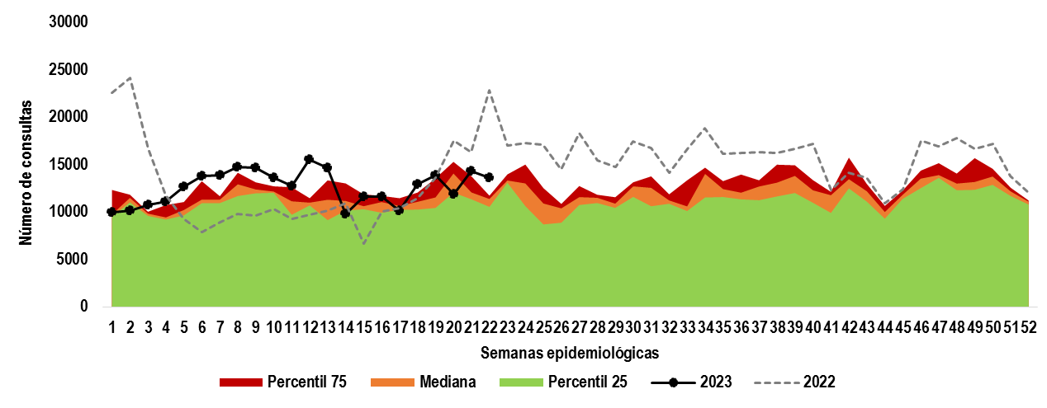
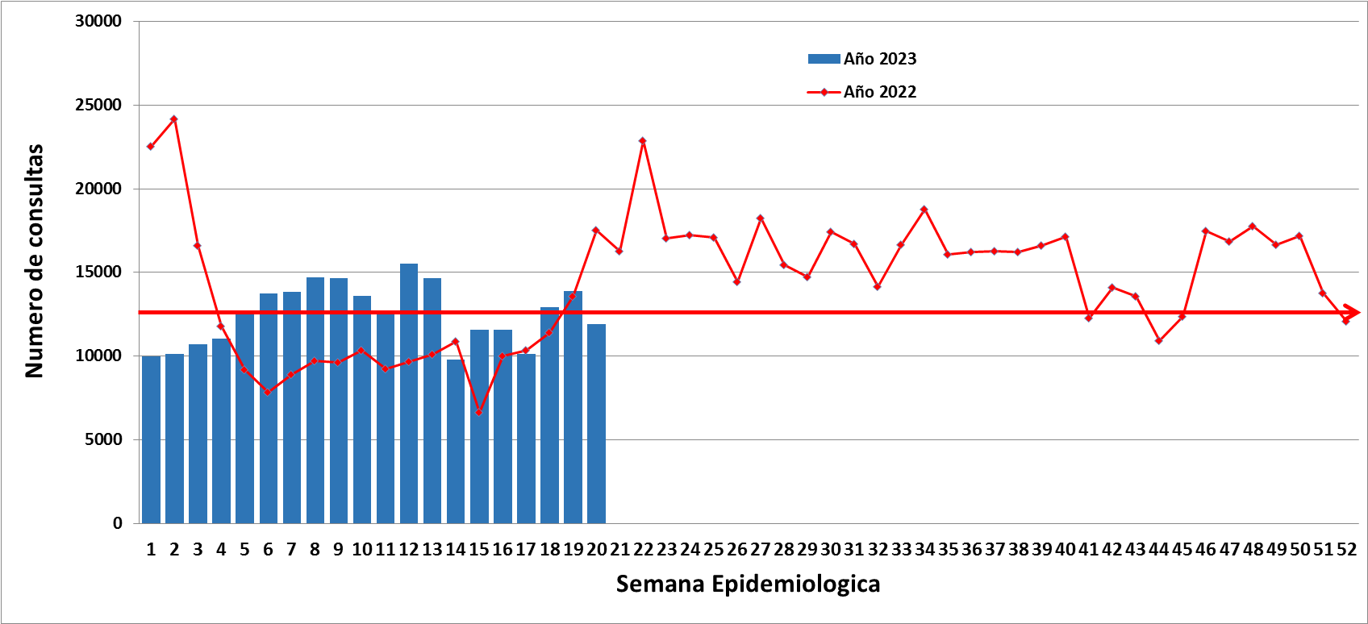
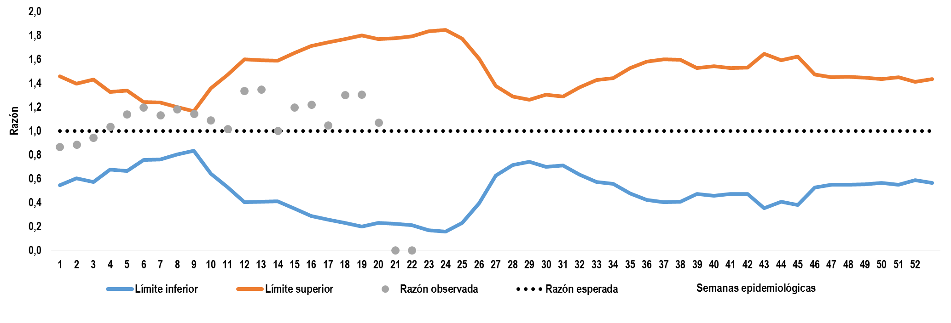
Infección respiratoria aguda IRA
Comportamiento de la notificación
Pág.. 23
Periodo epidemiológico 5 -2023
Fuente: SIVIGILA. Secretaria de Salud de Medellín.
Figura. Canal endémico de IRA ambulatorias. Medellín, a Periodo 5 acumulado de 2023.
Consulta ambulatoria
249.795
La variación porcentual con respecto al mismo periodo del año anterior aumentó en un 4% (240,170 casos)
Fuente: SIVIGILA. Secretaria de Salud de Medellín.
Figura. Número de consultas por IRA ambulatorias, Medellín, a Periodo epidemiológico 5 acumulado, años 2022-2023.
Comportamiento inusual
Variables de interés
Fuente: SIVIGILA. Secretaria de Salud de Medellín.
Figura. Proporción de casos de IRA ambulatorios, por grupos de edad a Periodo epidemiológico 5 acumulado, 2023
Fuente: SIVIGILA. Secretaria de Salud de Medellín.
Figura. Comportamiento inusual de la IRA consulta ambulatoria. Medellín, a Periodo epidemiológico 5 acumulado de 2023.
El mayor porcentaje se registró en el grupo de mayores de 60 años (67%). La mayoría corresponden a pacientes con otras comorbilidades. Se notificaron 13 muertes en menores de 5 años.
346 Muertes
Fuente: SIVIGILA. Secretaria de Salud de Medellín.
Figura. Proporción de muertes por IRAG, por grupos de edad a Periodo epidemiológico 5 acumulado, 2023

Slide 24
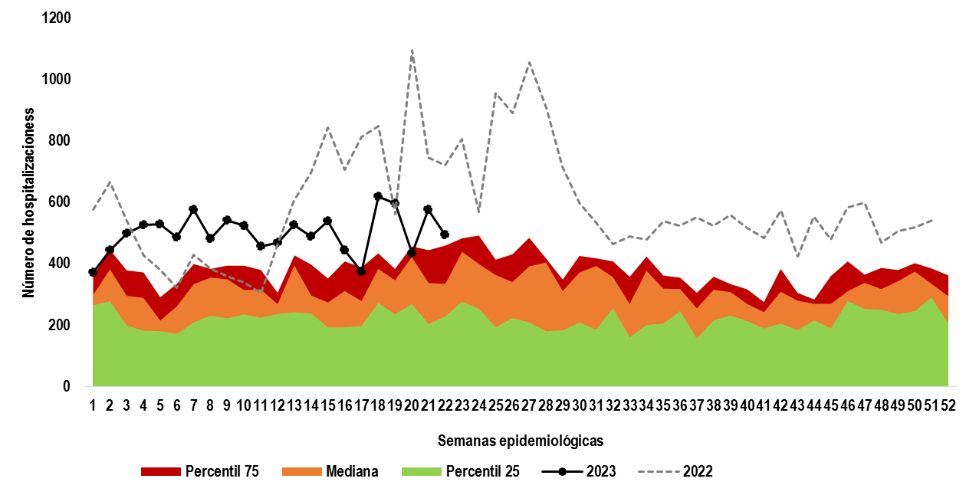
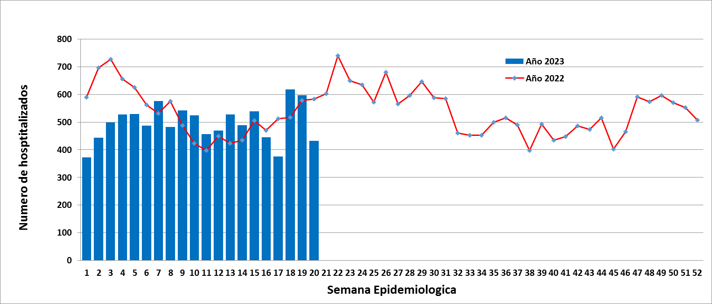
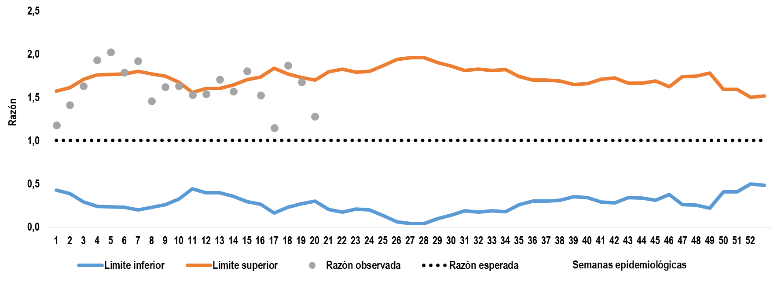
Infección respiratoria aguda IRA
Comportamiento de la notificación
Pág.. 24
Periodo epidemiológico 5-2023
Hospitalizados
Fuente: SIVIGILA. Secretaria de Salud de Medellín.
Figura. Canal endémico de IRA - Hospitalización. Medellín, a Periodo epidemiológico 5 acumulado de 2023.
9.933
La variación porcentual con respecto al mismo periodo del año anterior disminuyó en un 8,2% (10,749 casos)
Fuente: SIVIGILA. Secretaria de Salud de Medellín.
Figura. Hospitalizaciones por IRAG, Medellín, a Periodo epidemiológico 5 acumulado.
Años 2022-2023.
Comportamiento inusual
Variables de interés
Fuente: SIVIGILA. Secretaria de Salud de Medellín.
Figura. Comportamiento inusual de la IRA en hospitalización. Medellín, a Periodo epidemiológico 5 acumulado de 2023
Fuente: SIVIGILA. Secretaria de Salud de Medellín.
Figura. Proporción de pacientes con IRA hospitalizados en sala general por grupos de edad, a Periodo epidemiológico 5 acumulado, 2023

Slide 25
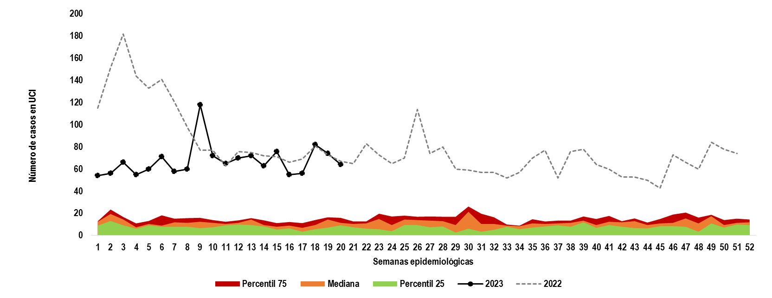
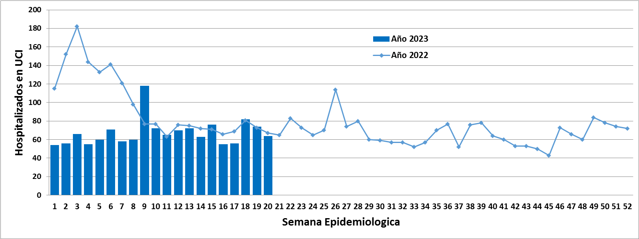
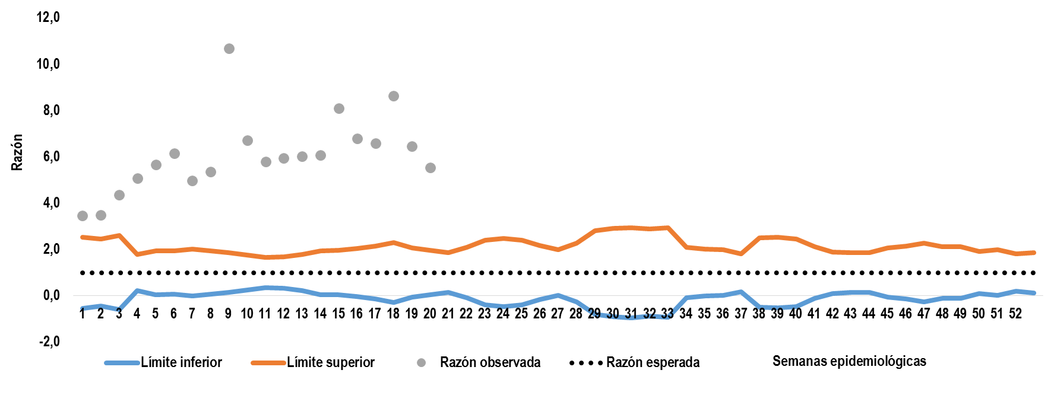
Infección respiratoria aguda IRA
Comportamiento de la notificación
Pág.. 25
Periodo epidemiológico 5-2023
Hospitalizados en UCI
Fuente: SIVIGILA. Secretaria de Salud de Medellín.
Figura. Canal endémico de IRA -UCI. Medellín, a Periodo epidemiológico 5 acumulado de 2023
1.347
La variación porcentual con respecto al mismo periodo del año anterior disminuyó en un 45%. (1.953 casos)
Fuente: SIVIGILA. Secretaria de Salud de Medellín.
Figura. Hospitalizaciones en UCI por IRAG, Medellín, a Periodo epidemiológico 5 acumulado Años 2022-2023
Comportamiento inusual
Variables de interés
Fuente: SIVIGILA. Secretaria de Salud de Medellín.
Figura. Comportamiento inusual de la IRA hospitalización en UCI. Medellín, a Periodo epidemiológico 5 acumulado de 2023.
Fuente: SIVIGILA. Secretaria de Salud de Medellín.
Figura. Proporción de pacientes de IRAG Hospitalizados en UCI por grupos de edad, a Periodo epidemiológico 5 acumulado de 2023

Slide 26
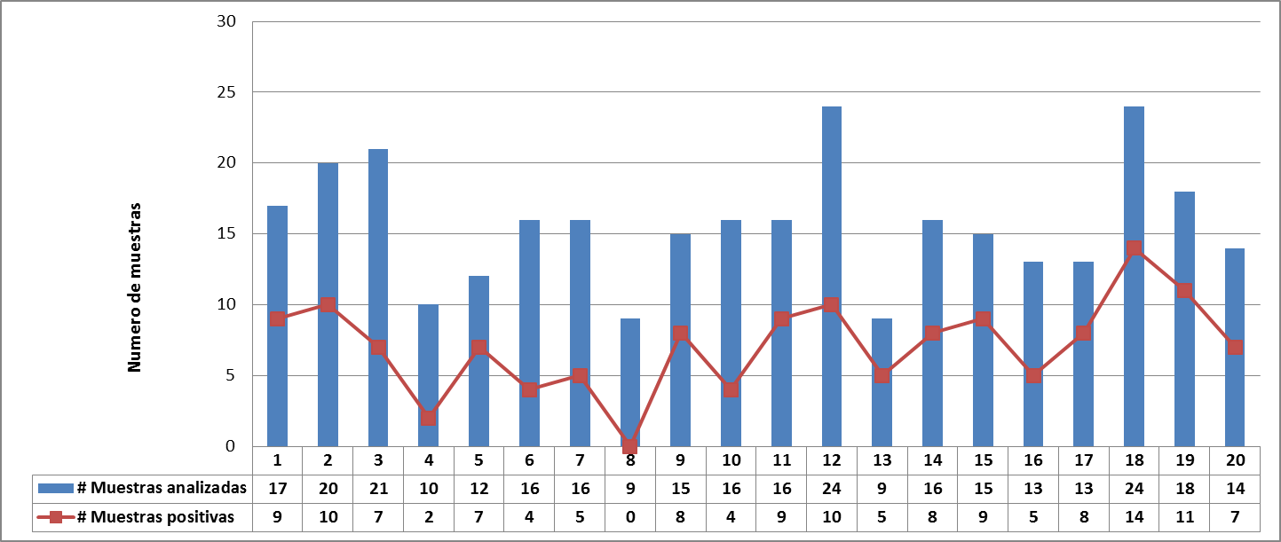

ESI – IRAG Centinela
Comportamiento de la notificación
Pág.. 26
Periodo epidemiológico 5-2023
Fuente: SIVIGILA. Secretaria de Salud de Medellín.
Figura. Número de muestras captadas por la unidad centinela HUSVF, para estudio de circulación viral, a Periodo epidemiológico 5 acumulado, 2023
La unidad centinela Hospital Universitario San Vicente Fundación ha captado en promedio por semana 18 casos para el estudio de circulación viral y bacteriana. La meta para esta Unidad es de 5 muestras por semana, según lineamientos del evento 345 del INS, lo que denota que ha cumplido con la meta establecida.
Se han captado 314 muestras estudiadas en la Unidad, se tienen resultados a la fecha del 90% de las cuales se han confirmado por laboratorio 142 casos el 41,5%.
314
La variación porcentual con respecto al mismo periodo del año anterior disminuyó en un 19%
Variables de interés
Consideraciones técnicas
Masculino
Femenino
52%
48%
Confirmados por laboratorio
41,5%
142 Casos
< 5 años
> 65 años
82%
8%
328 Casos
32 Casos

Slide 27
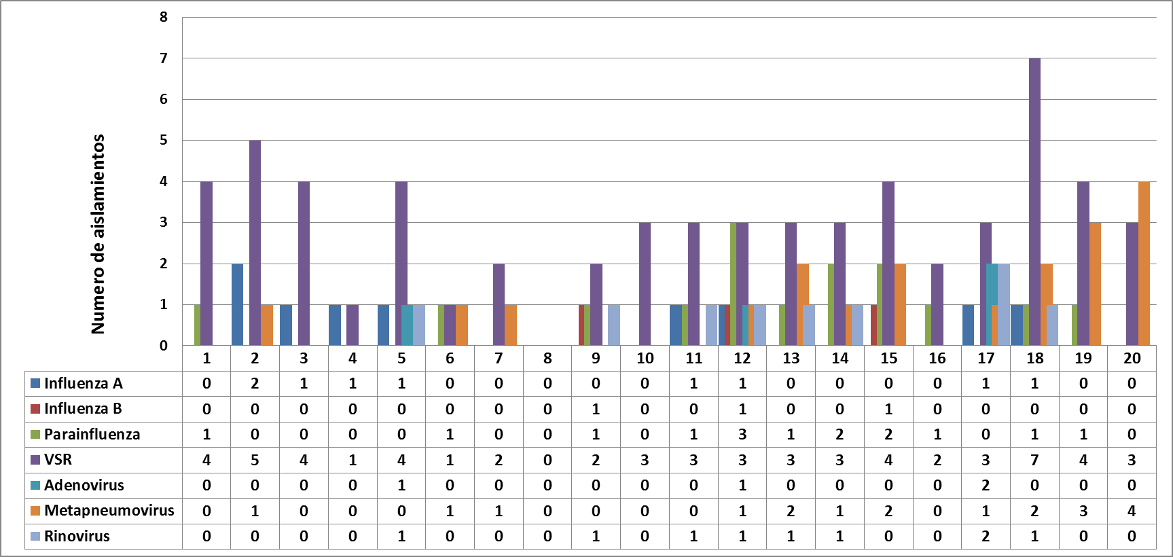
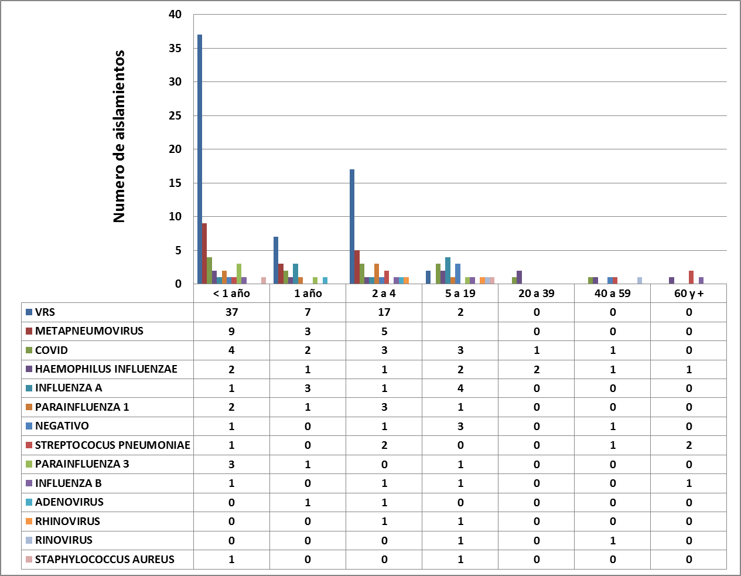
Circulación viral
Pág.. 27
Para conocer la circulación viral en la Ciudad, se tuvo en cuenta además de los casos evaluados en la unidad centinela, los virus de mayor circulación son el VSR 67casos, Metapneumovirus 20 casos, Parainfluenza 15 casos, Influenza A 9 casos, Rinovirus 9 casos, Adenovirus 4 casos, Influenza B 3 casos
Fuente: LDSP de Antioquia y SIVIGILA 2022. Secretaria de Salud de Medellín
Figura . Comportamiento de la Circulación viral por semana epidemiológica, Medellín a Periodo epidemiológico 5 acumulado de 2023
Grupos de edad y circulación viral Unidad Centinela
Fuente: Unidad Centinela IRAG y SIVIGILA 2022. Secretaria de Salud de Medellín
Figura . Número de muestras positivas por virus respiratorios Captados por la Unidad Centinela, según grupo de edad, a Periodo epidemiológico 13 acumulado de 2022

Slide 28
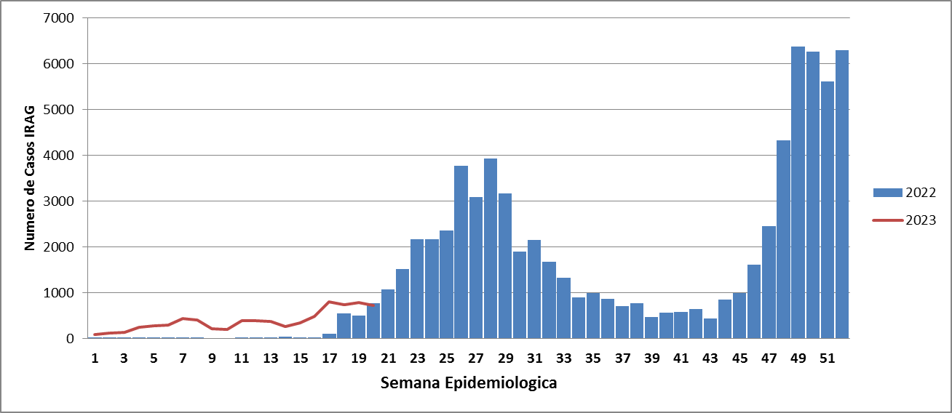
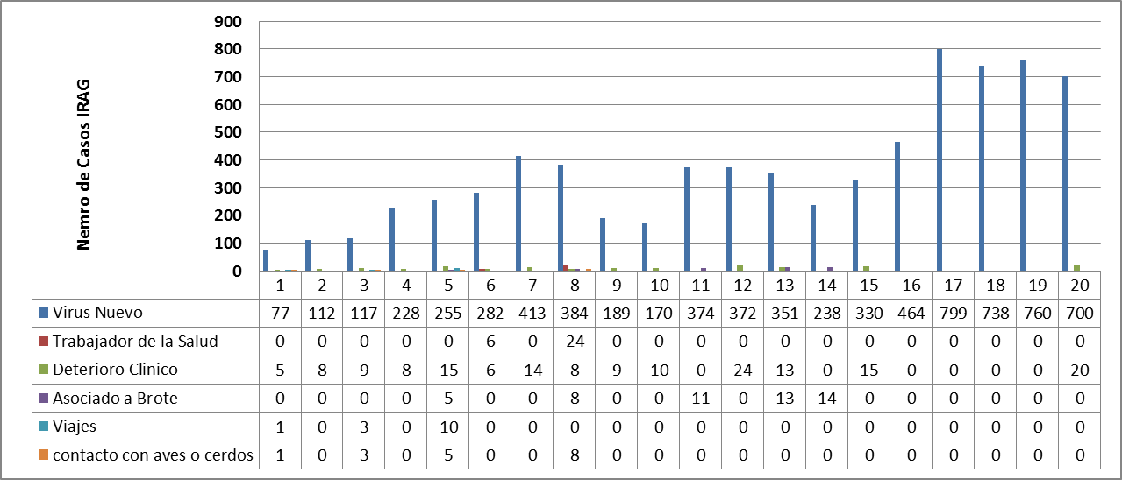


Infección Respiratoria Aguda Grave Inusitada - IRAG
Comportamiento de la notificación
Pág.. 28
Periodo epidemiológico 5-2023
Fuente: SIVIGILA. Secretaria de Salud de Medellín.
Figura. Número de casos de IRAG inusitado, notificados al SIVIGILA, Medellín a Periodo epidemiológico 5 acumulado, 2022-2023.
7.578
El lineamiento para la vigilancia de este evento cambió a partir del 1º de mayo de 2022, incluyendo en su reporte los pacientes hospitalizados y fallecidos con sospecha o confirmación de Covid-19.
Fuente: SIVIGILA. Secretaria de Salud de Medellín.
Los 1.938 confirmados corresponden todos a casos que cumplen con el criterio 5 del protocolo, es decir IRAG por Covid-19.
Variables de interés casos confirmados
Masculino
Femenino
Hospitalizados
Defunciones
Trabajadores de la salud
4.282 casos
3.296 casos
7.578 casos
36 casos
30 casos
Antecedentes de viaje internacional
Contacto con aves o cerdos
14
17
0 Casos

Slide 29
Intento de suicidio
Comportamiento de la notificación
Pág.. 29
Periodo epidemiológico 05 - 2023
Fuente: SIVIGILA. Secretaria de Salud de Medellín.
Figura. Canal endémico de intento de suicidio. Medellín, a Periodo epidemiológico 05 acumulado de 2023.
1111
Variación porcentual con respecto al mismo periodo del año anterior
Aumentó en un 11,9%
Fuente: SIVIGILA. Secretaria de Salud de Medellín.
Figura. Comportamiento del intento de suicidio. Medellín, a Periodo epidemiológico 05 acumulado de 2020-2023.
Indicadores
Proporción de incidencia en población general por 100.000 habitantes
Cobertura de visita de campo
Acciones de vigilancia
42,8 * 100 mil
46,6% (518 casos)

Slide 30
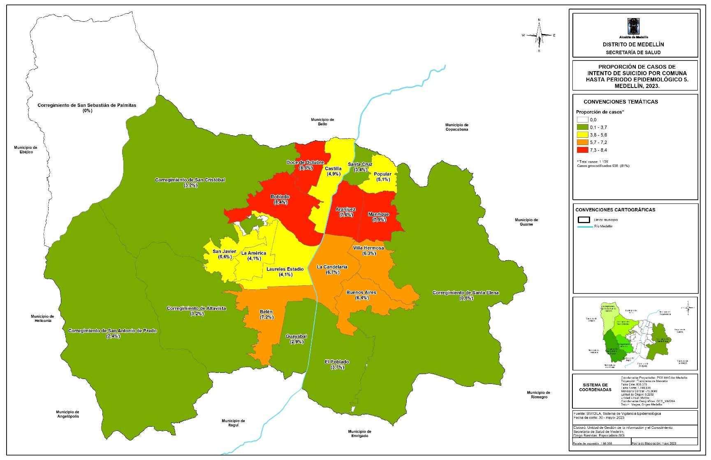
Comportamiento por territorio
Pág.. 30
Fuente: SIVIGILA. Secretaria de Salud de Medellín.
Figura. Mapa temático de proporción de casos para intento de suicidio. Medellín, a Periodo epidemiológico 05 acumulado de 2023.
Comportamiento variables de interés
Sexo
Etnia
Poblaciones especiales
Masculino
Femenino
Gestante
Privado de la libertad
Afrocolombiano
Indígena
Migrante
33,12%
66,88%
0,09%
0%
1,20%
0,34%
1,37%
368 casos
743 casos
1 caso
0 casos
14 casos
4 casos
16 casos
Afiliación al SGSS
Área de ocurrencia
Régimen contributivo: 65,80%
Régimen subsidiado: 27,81%
Cabecera municipal
98,7%

Slide 31




Variables especificas del comportamiento del evento y curso de vida
Pág.. 31
74,80%
12,42%
855 casos
142 casos
5,86%
4,02%
67 casos
46 casos
Figura. Mecanismo de intento de suicidio. Periodo epidemiológico 05 2023
Fuente: SIVIGILA. Secretaria de Salud de Medellín.
Figura. Curso de vida de los casos notificados de intento de suicidio. Periodo epidemiológico 05. 2023.
Fuente: SIVIGILA. Secretaria de Salud de Medellín.
Figura. Factores desencadenantes de intento de suicidio. Periodo epidemiológico 05. 2023.
Fuente: SIVIGILA. Secretaria de Salud de Medellín.
Figura. Factores de riesgo de intento de suicidio. Periodo epidemiológico 05. 2023.
Consideraciones técnicas
El intento de suicidio es uno de los eventos de interés en salud pública que da cuenta de la salud mental de una comunidad. Cabe resaltar que algunas situaciones que pueden favorecer esta situación y que se han percibido en las visitas epidemiológicas de campo son: problemas con la pareja o expareja, enfermedades crónicas o dolor, problemas laborales, económicos y judiciales, violencia física o sexual, entre otras. La relación hombre: mujer es de aproximadamente 2 mujeres por cada hombre, en tanto que de acuerdo al curso de vida, las personas más afectadas se encuentran entre los 15 y los 29 años de edad, siendo el 61,7% del total de los casos. La cobertura de las visitas de campo que realizan los psicólogos de la secretaría de salud es del 46,6%, con respecto a los casos notificados en el período epidemiológico 5. El evento se está registrando desde la primera infancia, situación que debe ser tenida en cuenta al momento de diseñar estrategias de prevención

Slide 32

Comportamiento de la notificación
Pág.. 32
VIH
Periodo epidemiológico 05 - 2023
Fuente: SIVIGILA. Secretaria de Salud de Medellín.
Figura. Canal endémico de VIH. Medellín, a Periodo epidemiológico 05 acumulado de 2023.
628
La variación porcentual con respecto al mismo periodo del año anterior disminuyó en un 6,1%
Fuente: SIVIGILA. Secretaria de Salud de Medellín.
Figura. Comportamiento de VIH. Medellín, a Periodo epidemiológico 05 acumulado de 2020-2023.
Indicadores
Proporción de incidencia en población general por 100.000 habitantes
24,2 * 100 mil

Slide 33

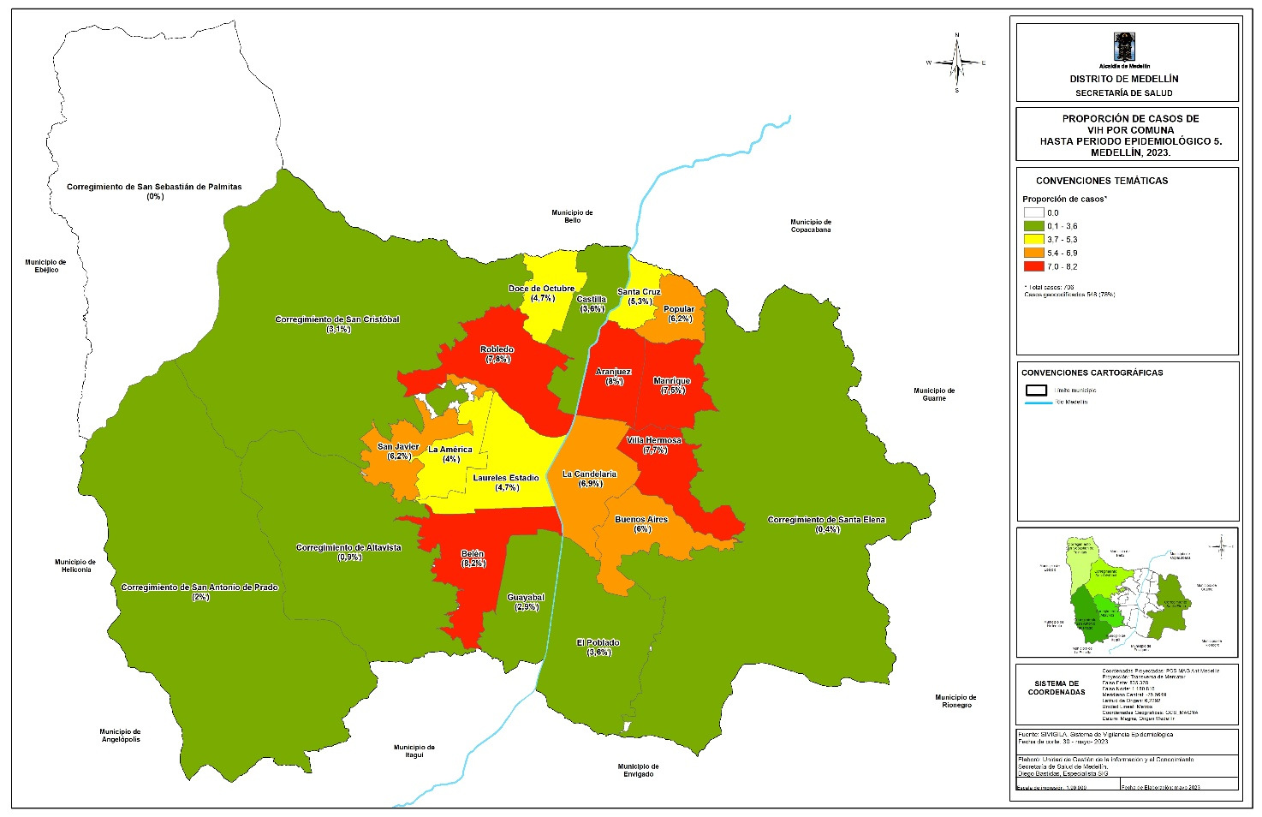
Comportamiento variables de interés
Pág.. 33
Sexo
Poblaciones especiales
Etnia
Masculino
Femenino
Gestante
Migrante
Habitante de calle
Afrocolombiano
Rom - Gitano
84,2%
15,8%
1,38%
7,03%
2,14%
1,0%
0,2%
529 casos
99 casos
9 casos
46 casos
14 casos
6 casos
1 caso
Donó sangre
Afiliación al SGSS
Área de ocurrencia
0,3%
Régimen contributivo: 68,95%
Régimen subsidiado: 24,84%
Cabecera municipal
98,41%
2 casos
Comportamiento por territorio
Fuente: SIVIGILA. Secretaria de Salud de Medellín.
Figura. Mapa temático de proporción de casos para VIH. Medellín, a Periodo epidemiológico 05 acumulado de 2023.

Slide 34
Variables especificas del comportamiento del evento y curso de vida
Pág.. 34
Fuente: SIVIGILA. Secretaria de Salud de Medellín.
Tabla. Distribución de pruebas realizadas en diagnóstico VIH, a Periodo epidemiológico 05 de 2023.
Fuente: SIVIGILA. Secretaria de Salud de Medellín.
Tabla. Distribución de estado Clínico en diagnóstico VIH, a Periodo epidemiológico 05 de 2023.
Fuente: SIVIGILA. Secretaria de Salud de Medellín.
Figura. Curso de vida de los casos notificados de VIH. Periodo epidemiológico 05. 2023.
Fuente: SIVIGILA. Secretaria de Salud de Medellín.
Figura. Mecanismo probable de transmisión de VIH. Periodo epidemiológico 05. 2023.

Slide 35
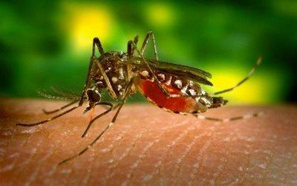
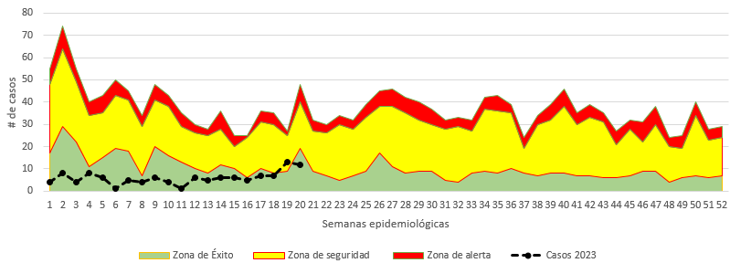
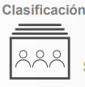
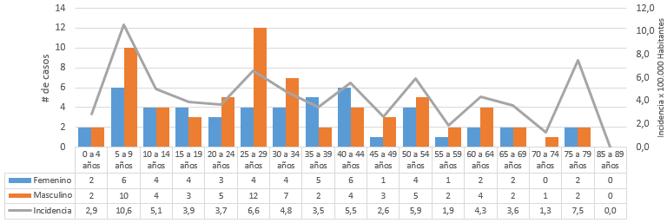
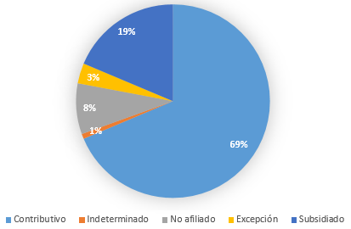
Comportamiento de la notificación
Pág.. 35
Figura 1. Canal endémico de Dengue. Medellín, a Periodo 5 acumulado de 2023.
Dengue
Periodo epidemiológico 5 de 2023
Fuente: SIVIGILA. Secretaria de Salud de Medellín.
¿Cómo se comporta el evento?
Figura 2. Número de casos de Dengue, Medellín, a Periodo epidemiológico 5, años 2022-2023.
118
82 (69,5%) 33 (28,0 %) 3 (2,5%)
Sin signos de alarma
Con signos de alarma
Dengue Grave
La variación porcentual con respecto al mismo periodo del año anterior aumentó en un 21,7%
Fuente: SIVIGILA. Secretaria de Salud de Medellín.
Comportamiento inusual
Variables de interés
Tabla 1: Número de casos de Dengue a nivel nacional, departamental y distrital a periodo epidemiológico 5 de 2023
Casos e incidencia de Dengue por grupo de edad y sexo. Medellín a periodo epidemiológico 5 de 2023
Procedencia | Dengue | Dengue grave | Total | %
Colombia | 39282 | 521 | 39803 | 100,0%
Antioquia | 1212 | 24 | 1236 | 3,1%
Medellín | 115 | 3 | 118 | 0,3%
Incidencia Distrital: 4,5
Afiliación al SGSS
Medellín
Fuente: SIVIGILA. Secretaria de Salud de Medellín.

Slide 36

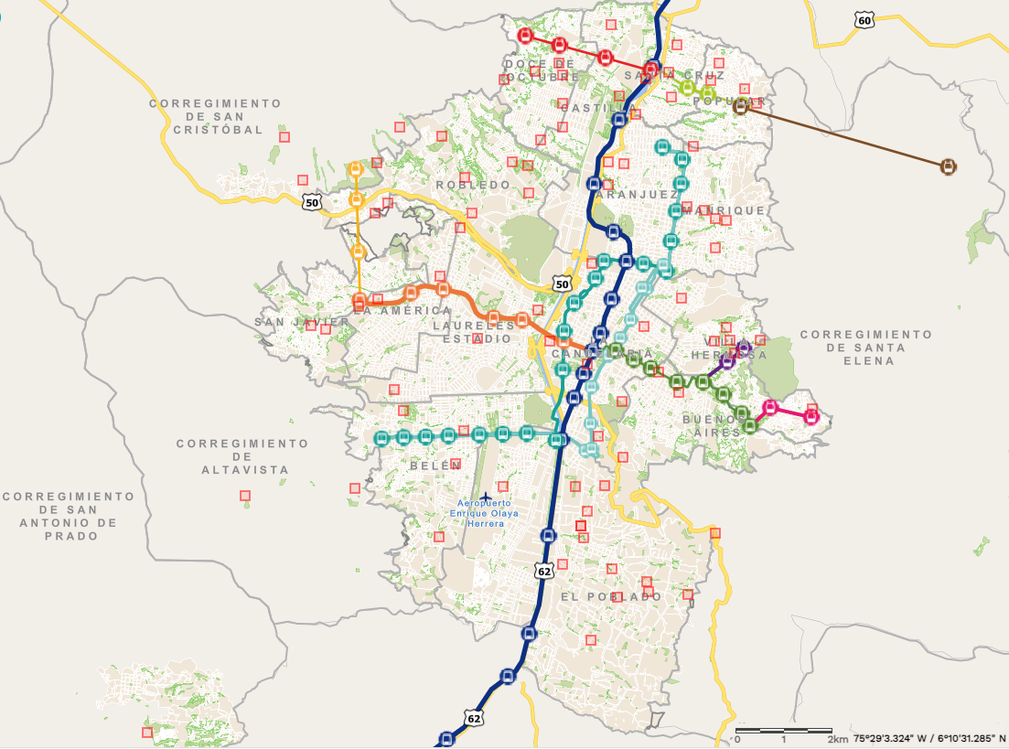





Comportamiento de la notificación
DENGUE
Pág.. 36
Comuna | Número de casos
NO UBICADA | 31
EL POBLADO | 13
ROBLEDO | 8
VILLA HERMOSA | 7
DOCE DE OCTUBRE | 6
LA CANDELARIA | 6
MANRIQUE | 5
POPULAR | 5
ARANJUEZ | 4
SAN CRISTOBAL | 4
BELEN | 4
CASTILLA | 4
LAURELES | 4
SAN JAVIER | 4
BUENOS AIRES | 3
SANTA CRUZ | 3
LA AMERICA | 2
ALTAVISTA | 2
GUAYABAL | 1
SAN ANTONIO DE PRADO | 1
SANTA ELENA | 1
Total general | 118
Periodo epidemiológico 5 de 2023
Tabla . Georreferenciación de casos de Dengue por comuna. Medellín hasta periodo epidemiológico 5 de 2023
Variables de interés
Masculino
Femenino
Hospitalizados
Defunciones
Confirmado por laboratorio
68 casos
57,6%
50 casos
42,4%
71 casos
39,2%
0 casos
65 casos
55,1%
Etnia
Poblaciones especiales
Afrocolombiano
Indígena
Raizal
Paciente Psiquiátrico | Migrante
Maternas
3,4%
4 casos
0 casos
3,4%
4 casos
1,7%
2 casos
0,8%
1 caso
0,8%
1 casos

Slide 37


Mortalidad materna- MM
Comportamiento de la notificación
Pág.. 37
Periodo epidemiológico 5- 2023
Afiliación al SGSS
Razón MM temprana
Régimen subsidiado: 0
No Afiliado: 0
Contributivo: 1 caso
Excepción – especial : 0
11,3 por cien mil nacidos vivos
1
Razón MM temprana evitable
Cero
Variación respecto al mismo período del año anterior, disminución de un 50%.
Muertes maternas tardías
0 casos reportados
Variables de interés
Área de ocurrencia
Indígena
Cabecera municipal
100%
0%
Grupo de edad
40 y más: 1 caso
.
Sitio de ocurrencia: Hospital
Notes:
ok

Slide 38

Morbilidad materna extrema - MME
Comportamiento de la notificación
Pág.. 38
Periodo epidemiológico 5- 2023
Afiliación al SGSS
Razón MME
65,2%
Régimen subsidiado: 34,9%
Contributivo: 57,2%
Excepción – especial : 1,9%
No asegurado: 6%
Proporción de casos con 3 o más criterios
15,3%
640
Variación porcentual respecto al mismo período del año anterior:
aumentó en un 24%
Índice de letalidad
0,2%
Variables de interés
Consideraciones Técnicas
Al quinto período epidemiológico se han presentado 11 casos de eclampsia y 3 casos de ruptura uterina.
El Protocolo actualizado en 2023; se reportan con un criterio excepto en sepsis. Se clasifican en relacionados con: -disfunción de órgano, -enfermedad específica, -el manejo. Los seguimientos luego del alta se ajustaron a los 7, 14 21 y 28 días.
La notificación es inmediata, desde el momento en que se confirma el diagnóstico.
La notificación súper inmediata en morbilidad materna extrema está configurada para los casos con al menos uno de los siguientes criterios: -pre-eclampsia severa, -eclampsia y -hemorragia obstétrica severa.
Área de ocurrencia
Indígena
Cabecera municipal
98,1%
0,8%
.
Trastornos Hipertensivos: 66,2%
Complicaciones
hemorrágicas: 21,5%
Causas agrupadas de
morbilidad materna
extrema
Sepsis relacionada con el embarazo: 3,6%
Notes:
ok

Slide 39





Mortalidad perinatal y neonatal tardía MPNNT
Comportamiento de la notificación
Pág.. 39
Periodo epidemiológico 5 - 2023
119
Variación porcentual respecto al mismo período del año anterior:
aumentó en un 9,2%
Variables de interés e indicadores
Razón de mortalidad perinatal
11,9 muertes por cada 1000 nacidos vivos y muertos (106 /8.928) *1000
Indígena
Área de ocurrencia
Razón de mortalidad neonatal tardía
1
Cabecera municipal
92,4% (110 casos)
1,5 muertes por cada 1000 nacidos vivos y muertos
(13 /8.928) *1000
Afiliación al SGSS
Régimen contributivo
50,4% - 60 casos
Régimen subsidiado
42,9% - 51 casos
No afiliado 5,9% - 7 casos
Régimen Especial 0,8% - 1 caso
Momento de ocurrencia
de la muerte
Fetales:
Ante parto 78,2% (61)
Intra parto 21,8% (17)
Notes:
ok

Slide 40

Defectos congénitos
Comportamiento de la notificación
Pág.. 40
Periodo epidemiológico 5 - 2023
Variables de interés e indicadores
Indicadores defectos congénitos en Medellín
-362 casos de defectos congénitos por cada 10000 nacidos vivos n.v.
-11,2 casos de defectos del tubo neural por cada 10.000 n.v.
-Proporción de mortalidad por defectos congénitos 3,5%
368
Malformación: 187,6 casos por 10.000 n.v. (185)
Defecto metabólico: 45,6 casos por 10.000 n.v. (45)
Metabólico y malformación: 1 caso por 10.000 n.v. (1)
NO hubo variación respecto al mismo periodo del año anterior
Afiliación al SGSS
Edad de la madre
Área de ocurrencia
Régimen contributivo
69,6% - 215 casos
Régimen subsidiado
26,9% - 83 casos
No afiliado
2,6% - 8 casos
Excepción-especial
1% - 3 casos
Menor 20: 13,9% - 51 casos
20 a 29: 48,4% - 178 casos
30 a 39: 33,4% - 123 casos
40 y más: 2,7% - 10 casos
Sin dato: 1,6% - 6 casos
Cabecera municipal
95,7%
363 casos
Notes:
ok

Slide 41





Sífilis Gestacional SG
Comportamiento de la notificación
Pág.. 41
Periodo epidemiológico 5 - 2023
Variables de interés
Prevalencia de sífilis gestacional:
21,1 por mil n.v. mas mortinatos
(189 casos por 8850 n.v. y 88 mortinatos)
201
Área de residencia
Afiliación al SGSS
Afrocolombiano
Migrante
La variación porcentual con respecto al mismo periodo del año anterior:
disminuyó en un 23%
Cabecera
97% (195)
Centro poblado
2,5% (5)
Subsidiado 68,1% (94)
Contributivo
39,8 (80)
No afiliadas 13,4% (27)
2,5 % (5)
22,9%
(50)
Indígena
2% (4)

Slide 42



Sífilis Congénita SC
Comportamiento de la notificación
Pág.. 42
Periodo epidemiológico 5 - 2023
21
La variación porcentual con respecto al mismo periodo del año anterior:
disminución del 50%
Variables de interés
Área de ocurrencia
Madre migrante
Cabecera municipal
100% - 21 casos
0%
Tasa de incidencia
2,3 casos por mil nacidos vivos más mortinatos
Masculino
Femenino
Afiliación al SGSS
Cumplen con la definición de caso
74% -
20 casos
26% -
7 casos
Subsidiado 63% - 17
Contributivo: 29,6% - 8
No afiliadas 3,7% - 1
En el quinto período epimiológico se
analizaron 27 casos; 77,8% (21) cumplen
con la definición, .

Slide 43




Comportamiento de la notificación
Pág.. 43
Gestantes con diagnóstico de VIH y Trasmisión Materno Infantil TMI de VIH.
Periodo epidemiológico 5 - 2023
Variables sociodemográficas
27
Habitante de calle
Carcelario
Migrante
Afiliación al SGSS
Gestantes en seguimiento, conviviendo con VIH
Respecto al año anterior: disminución de un 13% de casos
0
0 casos
4 casos
Contributivo: 54,2% - 13 casos
Subsidiado: 29,2% - 7 casos
No afiliadas: 12,5% - 3 casos
Variables clínicas
Momento de ocurrencia del diagnóstico
Previo a la gestación: 54,2 - 13 casos
Durante la gestación: 41,7% - 10 casos
Sin dato : 4,2% - 1 caso
Trimestre de ingreso al control prenatal
Primer trimestre: 54,2% - 13 casos
Segundo trimestre:
20,8% - 5 casos
Tercer trimestre:
0 casos
Sin control prenatal:
12,35% - 3 casos
Sin dato 3 casos

Slide 44


Gestantes con diagnóstico de Hepatitis B y Trasmisión Materno Infantil TMI de la Hepatitis B.
Comportamiento de la notificación
Pág.. 44
Periodo epidemiológico 05 - 2023
Variables sociodemográficas
Poblaciones especiales
4
Gestantes en seguimiento con diagnóstico de HB. NO hubo variación respecto al mismo periodo del año anterior
Habitante de calle
Desplazado
Migrante
Régimen contributivo
0 casos
Régimen subsidiado
3 casos
No afiliadas
1 caso
0 casos
0 casos
1 caso
Afiliación al SGSS
Etnia
Afrocolombiano
Otros
0 casos
4 casos
Variables Clínicas
Momento de ocurrencia del diagnóstico
Durante la gestación: 3 casos
Previo a la gestación: 1 caso
Trimestre de ingreso al control prenatal
Primer trimestre: 2 casos
Segundo trimestre: 2 casos
Tercer trimestre: 0 casos
Sin dato: 0 casos

Slide 45
Violencia de género, intrafamiliar y ataques con agentes químicos.
Comportamiento de la notificación
Pág.. 45
Periodo epidemiológico 05 - 2023
Fuente: SIVIGILA. Secretaria de Salud de Medellín.
Figura 1. Canal endémico de las violencias. Medellín, a Periodo epidemiológico 05 acumulado de 2.023.
780
La variación porcentual con respecto al mismo periodo del año anterior aumentó en un 6,7%.
Fuente SIVIGILA. Secretaria de Salud de Medellín.
Figura 2. Comportamiento de las violencias. Medellín, a Periodo epidemiológico 05 acumulado 2.023.

Slide 46

Violencia No sexual: 361 Casos 46,2 % del total
Comportamiento por territorio
Pág. 46
Fuente: SIVIGILA. Secretaria de Salud de Medellín.
Figura 3. Mapa de calor de proporción de casos para violencia intrafamiliar y de género y ataques con agentes químicos. Medellín, a Periodo epidemiológico 05 acumulado de 2.023.
Comportamiento variables de interés
Sexo
Etnia
Poblaciones especiales
Masculino
Femenino
Afrocolombiano
Gitano
Migrante
Privado de la libertad
Maternas
16,4%
83,6%
0,2%
0,0%
2,2%
3%
0,0%
59 casos
302 casos
1 casos
0 casos
8 casos
11 casos
0 caso

Slide 47



Pág.. 47
Afiliación al SGSS
Área de ocurrencia
Régimen contributivo: 67,3%
Régimen subsidiado: 29,3%
Cabecera municipal
98%
Fuente: SIVIGILA. Secretaria de Salud de Medellín.
Figura 4. Curso de vida de los casos de violencia. Periodo epidemiológico 05 2.023.
Modalidades de violencia
Física
Psicológica
Negligencia y abandono
79,9%
12,1%
8%
Consideraciones Finales
Las violencias de género e intrafamiliar y ataques con agentes químicos, son consideradas en conjunto, como uno de los eventos de interés en salud pública en Colombia. En Medellín durante el periodo reportado las violencias con modalidad no sexual, ocuparon el segundo lugar, con 46,2% del total de violencias reportadas, de éstas, el primer lugar lo ocupan las violencias físicas, situación que se ha consolidado durante los últimos periodos, dando lugar a acciones de promoción y sensibilización acerca de la importancia que adquiere la consulta a los servicios médicos por otras violencias, como las psicológicas y por negligencia y abandono, las cuales parecen no cobrar la misma importancia con porcentajes significativamente menores (12,1 % y 8 % respectivamente), la relación hombre mujer, es aproximadamente de un hombre por cada 5 mujeres, se presenta en todos los cursos de vida, desde la primera infancia, siendo los adultos los mas afectados (27-59 años), seguido por los jóvenes. Cabe resaltar que el 2,2% de las víctimas son maternas. Las personas mayores de 18 años padecen más violencia física y psicológica, mientras que los menores de 18 años sufren más violencia por negligencia y abandono; en mas del 46,2% de cada una de las violencias no sexuales el agresor es familiar de la víctima.

Slide 48

Violencia Sexual: 419 Casos 53,8 % del total
Comportamiento variables de interés
Pág.. 48
Sexo
Etnia
Poblaciones especiales
Masculino
Femenino
Afrocolombiano
Indígena
Migrante
Privado de la libertad
Maternas
14,7%
85,3%
0,0%
0,0%
3,1%
4,5 %
0,0%
62 casos
357 casos
0 casos
0 caso
13 casos
19 casos
0 casos
Afiliación al SGSS
Área de ocurrencia
Régimen contributivo: 57,4%
Régimen subsidiado: 37,7%
Cabecera municipal
98%
Fuente: SIVIGILA. Secretaria de Salud de Medellín.
Figura 5. Curso de vida de los casos de violencia. Periodo epidemiológico 05. 2.023.
Modalidades de violencia sexual
Naturaleza | Frecuencia | Porcentaje
Acoso sexual | 64 | 15,2
Acceso sexual | 147 | 35
Explotación sexual | 3 | 0,9
Trata de personas | 0 | 0
Actos sexuales | 142 | 33,9
Otras violencias | 63 | 15
Mutilación genital | 0 | 0
Tabla 1. Distribución de las violencias sexuales según naturaleza o tipo. Periodo epidemiológico 05. 2.023.
Consideraciones técnicas
La violencia sexual constituye el 53,8% del total de las violencias. La relación hombre mujer es de 1 hombre por cada 6 mujeres; la padecen personas de todos los cursos de vida, siendo los NNA los más afectados; cabe resaltar que aunque en menos proporción se siguen presentando casos en adultos mayores (0,9%) convirtiéndose en poblaciones altamente vulnerables. Durante los dos últimos periodos, los casos de violencias sexuales en mujeres gestantes han estado presente con 17 y 13 casos respectivamente. El tipo de violencia sexual que más se presenta es el acceso carnal (35%) seguido de actos sexuales (33,9%). Las víctimas menores de 18 años representan el 68,1% de los casos y el agresor se identifica como familiar de la víctima en el 46,2% de los mismos.

Slide 49

Búsqueda activa institucional
Secretaría de Salud de Medellín
Pág.. 49
Boletín de Periodo Epidemiológico Medellín
Programa Vigilancia Epidemiológica – Subsecretaría de Salud Pública
Mes de abril de 2023 - Reporte Semanas 01 a 16
El promedio en la ejecución de la Búsqueda Activa Institucional (BAI) en 164 Unidades Primarias Generadoras de Datos (UPGD) para el mes de abril, semanas 14 a la 17, fue del 81.30%, por encima de la línea base para el distrito.
Para la ejecución de la BRI desde el mes de mayo de 2022, la Líder de Programa Unidad de Vigilancia Epidemiológica de la Secretaría Distrital de Salud de Medellín realizó ajuste al protocolo BRI para el distrito, definiendo como eventos de interés en salud pública (EISP) objeto BAI a los eventos en eliminación/erradicación (sarampión, rubéola, rubéola congénita, parálisis flácida aguda en menores de 15 años y tétanos neonatal), dengue, dengue grave – ya que Medellín es zona endémica y por lineamientos Instituto Nacional de Salud 2022, se debe fortalecer la BAI de estos eventos - por lineamiento nacional, cáncer de mama, cáncer de cuello uterino, morbilidad materna extrema y mortalidad perinatal por lineamiento departamental, y tos ferina por necesidad del Distrito. Para el mes de marzo de 2023, se realizó Búsqueda Retrospectiva Institucional (BRI) con adaptación del documento técnico Metodología de Búsqueda Activa Institucional por RIPS, desde la Secretaría Distrital de Salud de Medellín. El detalle de hallazgos de estos criterios por UPGD y su correlación con los hallazgos BRI, se aprecia a continuación:
Tabla 1. Número de UPGD según criterio para realización de Búsqueda Activa Institucional, BRI SSM, abril de 2023

Slide 50
Búsqueda activa institucional
Secretaría de Salud de Medellín
Pág.. 50
Boletín de Periodo Epidemiológico Medellín
Programa Vigilancia Epidemiológica – Subsecretaría de Salud Pública
Mes de abril de 2023 - Reporte Semanas 01 a 16
En línea con el ajuste al protocolo BRI para el distrito, el análisis de los criterios para la realización de la BAI, la correlación entre el silencio en la notificación y la identificación de UPGD con casos por fuera del sistema arrojó 11 instituciones prestadoras de servicios de salud con eventos priorizados como indicadores BAI sin notificar, de las cuales el 54.54% (n = 6), fueron para eventos en eliminación/erradicación.
Tabla 2. Correlación de UPGD con silencio en la notificación/UPGD con casos no notificados para el criterio, BRI SSM, abril de 2023

Slide 51
Secretaría de Salud de Medellín
Pág.. 51
Boletín de Periodo Epidemiológico Medellín
Programa Vigilancia Epidemiológica – Subsecretaría de Salud Pública
Mes de abril de 2023 - Reporte Semanas 01 a 16
Se captaron 17 EISP sin notificar. De éstos, sarampión se encontró con mayor incidencia en la ausencia de la notificación con 5 casos (29.41%), seguido por sarampión con cuatro casos. Llama la atención, persiste el hallazgos de casos compatibles de eventos en eliminación (9 casos, equivalentes al 52.94% de los casos no notificados), situación que aumenta el riesgo de estos eventos vuelvan a instalarse en el territorio.
Tabla 3. EISP objeto BRI no notificados, BRI SSM, abril de 2023
Por último, referente a la gestión de la BAI, el 50% (n = 5) de los 10 EIPS de notificación individual captados por la BRI en el mes de marzo con posibilidad de ingreso al SIVIGILA, fueron notificados en el periodo siguiente a la solicitud de ingreso.

Slide 52


Secretaría de Salud de Medellín
Pág.. 52
Boletín de Periodo Epidemiológico Medellín
Programa Vigilancia Epidemiológica – Subsecretaría de Salud Pública
Periodo epidemiológico 05 de 2023 - Reporte Semanas 01 a 20 (Hasta Mayo 20 de 2023)
Gracias
Equipo de Vigilancia epidemiológica y Sistemas de información

